Slide 1



兽医免疫学理论、技术遏制细菌耐药的实践和应用
---以水禽重要细菌病为例
程 安 春
西南动物疫病防控技术教育部工程研究中心
农业部“水禽传染病防控关键技术研究和应用”创新团队
国家农业（水禽）产业技术体系免疫抑制病与新疫苗岗位
二O二四年九月●成都

Slide 2
第一部分：中国水禽养殖耐药现状
第一部分
中国水禽养殖耐药现状
2

Slide 3
中国水禽源细菌及其耐药的流行概况
第一部分：中国水禽养殖耐药现状
11种水禽源细菌：其中鸭疫里默氏菌和大肠杆菌的暴发频率最高
呈现高比例、多重耐药情况
3
Notes:
综合调查了近60篇文献报道，总结出1998-2020年中国水禽源细菌的流行情况；调查发现了11种水禽源细菌，其中鸭疫里默氏杆菌和大肠杆菌的暴发比较频繁，且多呈现多重耐药现象。绘制了1998-2020年中国水禽源细菌的流行情况分布图。

Slide 4

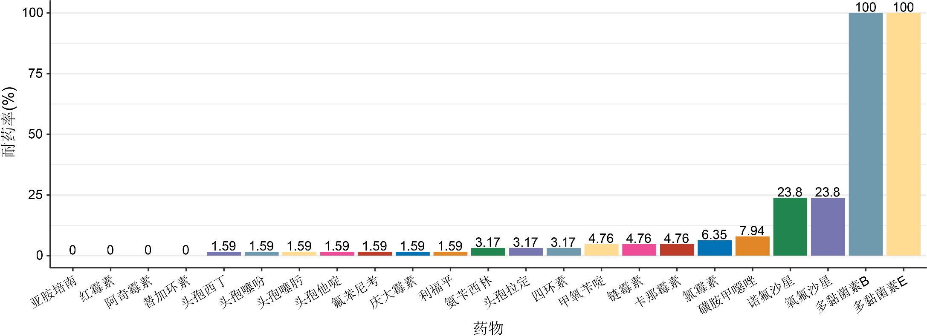
第一部分：中国水禽养殖耐药现状
63株水禽源多杀性巴氏杆菌对23种抗菌药物的耐药情况
细菌疫苗是替抗的最为有效手段之一
4
Notes:
水禽源多杀性巴氏杆菌主要来自四川

Slide 5
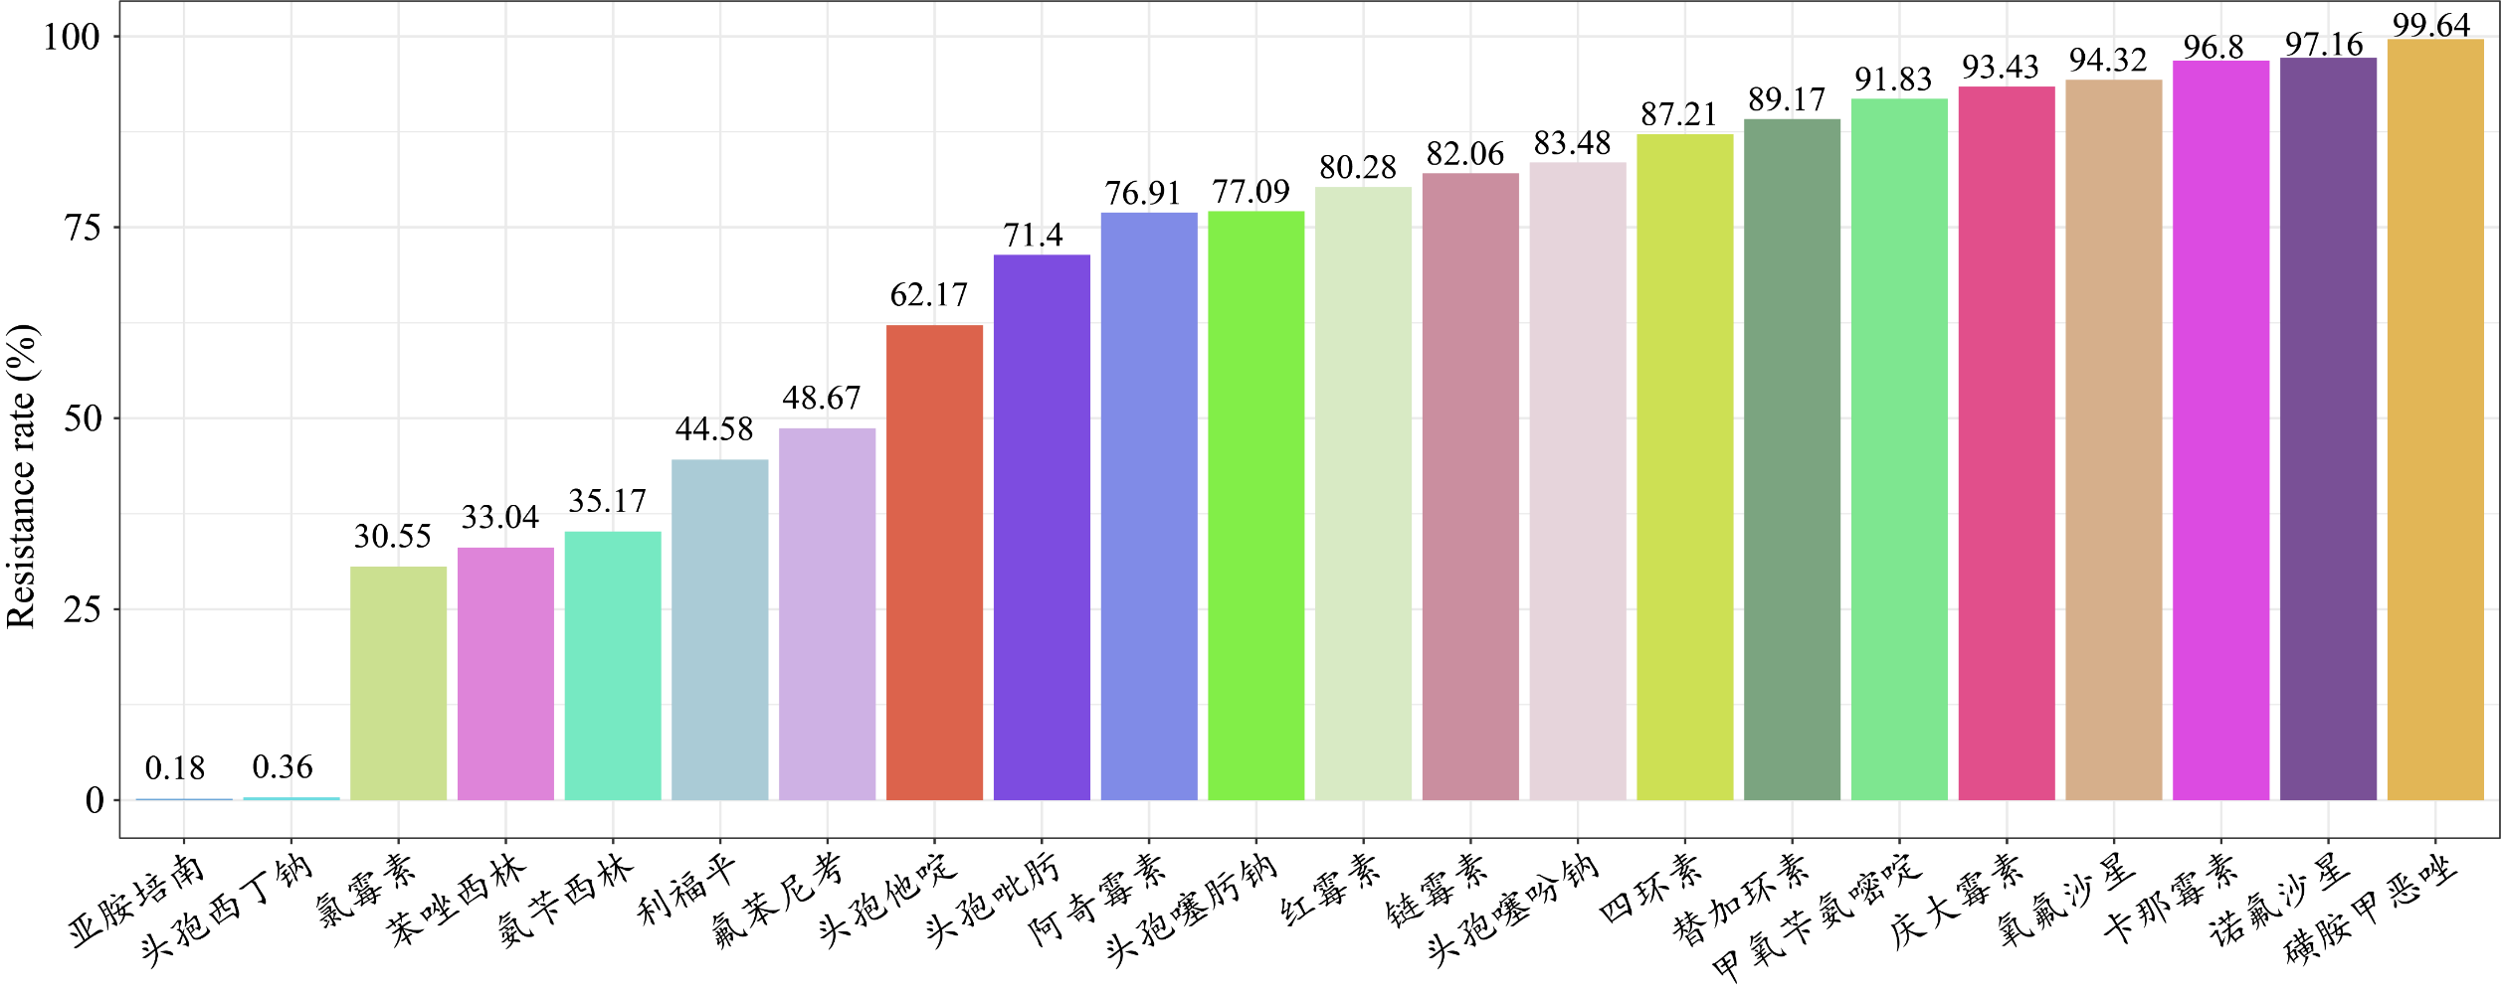
第一部分：中国水禽养殖耐药现状
全国21省市563株鸭疫里默氏菌对22种抗菌药的耐药率(%)
时间跨度：1993 - 2021年（近30年）
5
Notes:
人专用抗生素：利福平、利萘唑胺、阿奇霉素、亚胺培南、头孢噻肟、头孢曲松、氧氟沙星，等

Slide 6
第一部分：中国水禽养殖耐药现状
%
可选药物不多
水禽源大肠杆菌来源主要是四川、安徽、黑龙江、广东、福建、浙江、江苏、山东、广西和贵州等地；本实验室的样本量为686株
6
Notes:
人专用抗生素：利福平、利萘唑胺、阿奇霉素、亚胺培南、头孢噻肟、头孢曲松、氧氟沙星，等

Slide 7
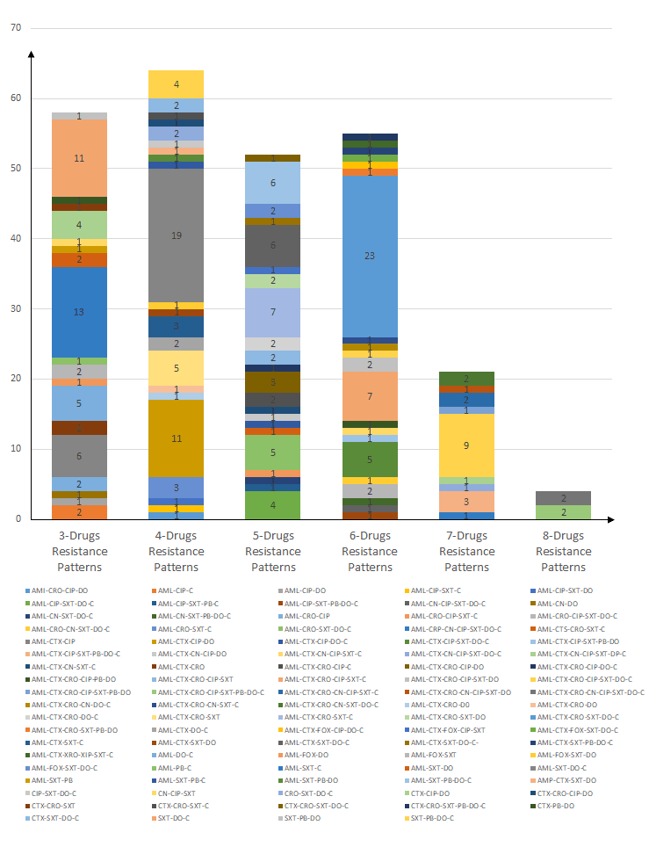
水禽大肠杆菌多重耐药表型至少有89种模式
AML-CTX-CRO-SXT-DO-C
阿莫西林-头孢噻肟-头孢三嗪-甲氧苄啶-多西环素-氯霉素
（23/311，7.7%）
80.7%（251/311株）耐3种及更多抗生素
7
Shaqiu Zhang …Anchun Cheng*. Ecotoxicology and Environmental Safety, 2019,183 :109514
Notes:
Shaqiu Zhang …Anchun Cheng*. Class 1 integrons as predominant carriers in Escherichia coli isolates fromwaterfowls in Hainan, China. Ecotoxicology and Environmental Safety, 2019,183 : 109514
彩色条显示海南水禽大肠杆菌分离株（311株）的表型耐药模式分布，仅分析了对至少3种不同抗生素耐药的分离株。通过纸片扩散试验，共观察到89种表型耐药模式，其中AML-CTX-CRO-SXT-DO-C（阿莫西西林-头孢噻肟-头孢三嗪-甲氧苄啶/磺胺甲恶唑-多西环素-氯霉素）（24株，7.7%）最常见。这些条形图还清楚地表明，大多数大肠杆菌分离株（80.7%）对至少3种不同类别的抗生素表现出耐药性，代表多重耐药菌株。

Slide 8
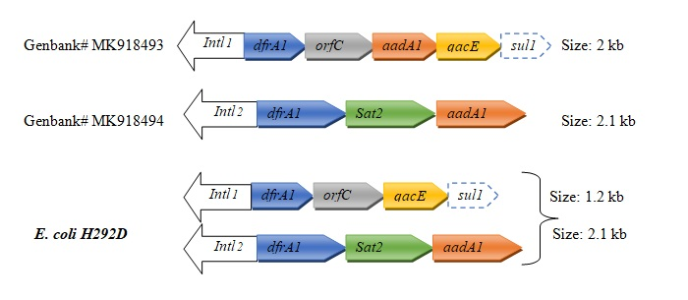
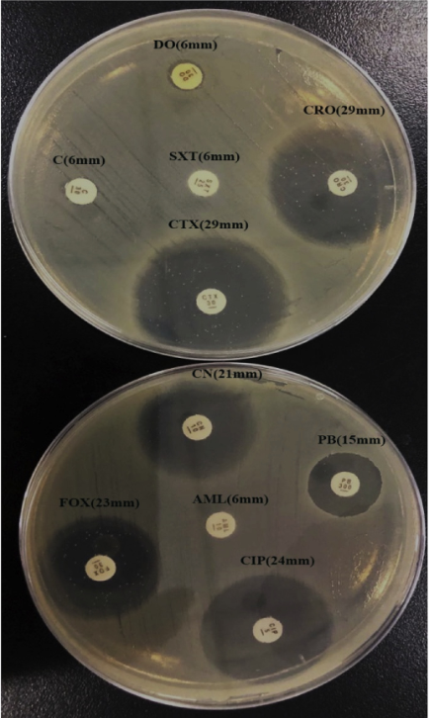
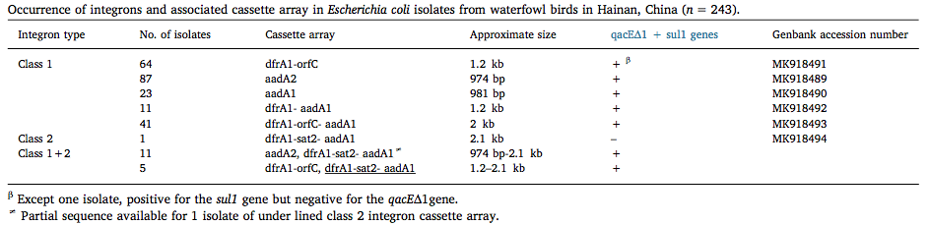
90％水禽大肠杆菌携带与耐药关联的整合子、基因盒
整合子以1型为主（81%）
携带多种抗生素抗性基因盒
（主要包含氨基糖苷腺苷酸转移酶（aadA1）、二氢叶酸还原酶（dfrA1）和链霉素乙酰转移酶（sat2）基因，分别介导链霉素、大观霉素、甲氧苄啶和链霉素耐药性）
水禽大肠杆菌1类和2类整合子基因盒阵列的示意图
1类整合子包含qacE和sul1基因证实了经典1类整合子3′-CS的结构；2类整合子中发现被认为是与转座子Tn7连接的常规基因盒。这些整合子的VRs（可变区）分别含有较多的二氢叶酸还原酶（dfrA1），这类基因主要负责对磺胺类抗生素产生抗性。
8
Shaqiu Zhang …Anchun Cheng*. Ecotoxicology and Environmental Safety, 2019,183 :109514
Notes:
90％（280/311）水禽源大肠杆菌有整合子; 主要为1型整合子占81%，携带多种抗生素抗性基因盒，主要包含氨基糖苷腺苷酸转移酶（aadA1）、二氢叶酸还原酶（dfrA1）和链霉素乙酰转移酶（sat2）编码基因，分别介导链霉素、大观霉素、甲氧苄啶和链霉素耐药性。

Slide 9
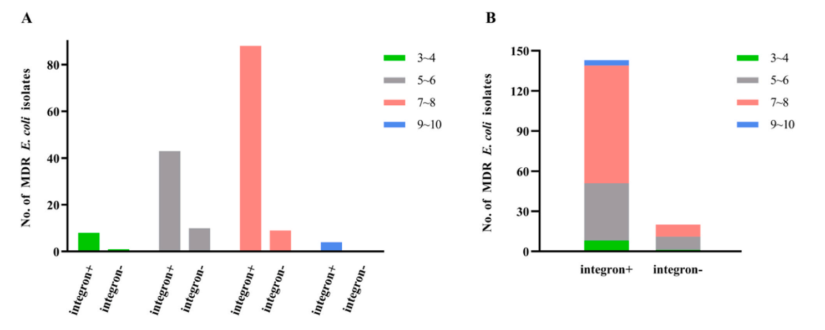
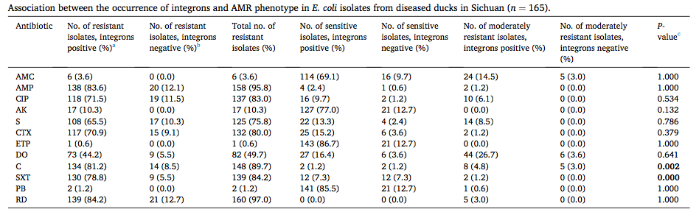
第一部分：中国水禽养殖耐药现状
鸭大肠杆菌多重耐药与可移动遗传元件关联性分析
98.8%鸭大肠杆菌多重耐药，整合子阳性的耐药菌株要远远多于整合子阴性菌
Fig.2. High rate classes of antibiotics resistance was listed
氯霉素与甲氧苄啶的耐药表型与整合子的存在呈显著相关性
Shaqiu Zhang …Anchun Cheng*. Ecotoxicology and Environmental Safety, 2021,222:112475
9
Notes:
Fig.2. High rate classes of antibiotics resistance was listed.(A) The antibioticof AMR patterns shown by E.coli isolates from diseased ducks, and number of different resistance revealed by E. coli isolates against up to 3 4 antimicrobials were shown in green color, to 5-6 antimicrobials in gray color, to 7-8 antimicrobials in pink color and to 9-10 antimicrobials in blue color, Most isolates were resistant to 7-8 antimicrobials followed by 5-6 antimicrobials.(B) MDR was exhibited by number of strains with positive and negative integrons, The worst MDR was observed in integron positive isolates. (For interpretation of the references to color in this figurelegend, the reader is referred to the web version of this article.)

Slide 10
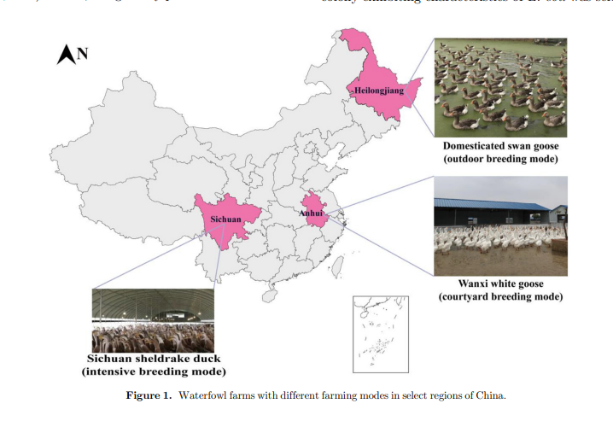


不同养殖模式水禽大肠杆菌
头孢类耐药性调查与分析
集约化养殖规模的不断扩大
可加速耐药性的传播速度
黑龙江
野外放养：
大庆（DQ）家养鸿雁
吉林
新疆
辽宁
甘肃
内蒙古
北京
天津
宁夏
河北
山西
山东
青海
西藏
陕西
河南
江苏
集约化养殖：
绵阳(MY)麻鸭
上海
四川
湖北
安徽
庭院放养：
六安(LA)皖西白鹅
重庆
浙江
湖南
江西
集约化养殖所造成的高强度抗生素筛选压力，促进了耐药质粒的接合传递的速度
贵州
福建
钓鱼岛
云南
台湾
广西
广东
澳门
香港
16srRNA
海南
10
Shaqiu Zhang…Anchun Cheng*. Poultry Science. 2023 ,102(10):102929
南海诸岛
Notes:
Shaqiu Zhang…Anchun Cheng*. lmplications of different waterfowl farming on cephalosporin resistance:Investigating the role of blacrx-M-55.Poultry Science. 2023 ,102(12):103142
为了回答上述的问题我们选择了不同养殖模式下的水禽进行取样研究………
家养鸿雁和皖西白鹅的养殖方式是非集约化的
鸿雁生活在放养在野外环境中，整个生命周期是没有被使用过抗生素，经常与野生动物接触。
皖西白鹅的养殖方式农户养业，没有机会接触野生动物，只在生病时候使用头孢类药物进行治疗
四川麻鸭则是生活在标准的集约化养殖场中，并且头孢类药物则是主要的疾病预手段。

Slide 11
第一部分：中国水禽养殖耐药现状
不同养殖模式 水禽源大肠杆菌 头孢类药物 耐药率
抗生素/模式 | 集约化养殖 | 庭院放养 | 野外放养
头孢噻吩 | 80（100.00%） | 80（100.00%） | 40（100.00%）
头孢西丁 | 31（38.75%） | 32（40.00%） | 21（52.50%）
头孢噻肟 | 80（100.00%） | 51（63.75%） | 33（82.50%）
头孢吡肟 | 80（100.00%） | 36（45.00%） | 31（77.50%）
集约化养殖模式的水禽携带的大肠杆菌
头孢类药物的耐药水平显著高于庭院模式和野外模式
Shaqiu Zhang…Anchun Cheng*. Poultry Science. 2023 ,102(10):102929
11

Slide 12
第一部分：中国水禽养殖耐药现状
台湾地区、其他国家：鸭疫里默氏菌抗生素耐药性
时间（年） | 地区 | 样本 | 耐药情况 | 文献来源
2003 | 台湾 | 50株 | 17种抗生素、菌株MIC₅₀值（能够抑制50%测试菌株的最低抗生素浓度） 2 μg/mL（青霉素） 4 μg/mL（头孢噻呋） 8 μg/mL（氯霉素、氟甲喹） 16 μg/mL（头孢噻吩、呋喃妥因） 32 μg/mL（氨苄西林、卡那霉素、萘啶酸、大观霉素） 64 μg/mL（庆大霉素、链霉素、磺胺甲恶唑、四环素） 128 μg/mL（阿米卡星、林可霉素、甲氧苄啶） | Chao-Fu Chang C等[34] ≥32 μg/mL 11种
1999至2009 | 台湾 | 66株 | 耐药率：氯霉素（78.79%）、氟苯尼考（10.6%） | Yen-Ping Chen等[37]
2000至2014 | 匈牙利 | 185株 | 耐药率：氟甲喹（94.0%）、四环素（91.4%）、红霉素（75.1%）、链霉素（71.4%）、 壮观霉素（13.5%）、甲氧苄啶-磺胺甲恶唑（7.6%）、青霉素（7%）、 氨苄西林（4.9%）、氟苯尼考（2.1%） | Gyuris等[40] 4种抗生素耐药率≥71.4%
2018至2020 | 越南 | 69株 | 耐药率；萘啶酸（89.9%）、链霉素（75.4%）、诺氟沙星（72.5%）、卡那霉素（65.2%）、阿米卡星（24.6%）、阿莫西林/克拉维酸（0%）、苯唑西林（43.5%）、多西环素（5.8%）、氟苯尼考（8.6%）、红霉素（24.6%）、环丙沙星（18.8%）、甲氧苄啶/磺胺甲恶唑（34.8%）、哌拉西林（7.2%）、青霉素（23.2%）、庆大霉素（40.6%）、四环素（18.8%）、头孢氨苄（2.9%）、头孢吡肟（10.1%）、头孢哌酮（0%）、头孢曲松（5.8%）、头孢噻吩（15.9%）、头孢他啶（7.2%）、新米星（34.8%）、亚胺培南（0%）、氧氟沙星（15.9%） | Vo TT 等[44] 对萘啶酸、链霉素、诺氟沙星和卡那霉素高度耐药
[34] Chao-Fu Chang…Yung-Fu Chang*. Journal of Veterinary Diagnostic Investigation, 2003, 15(1): 26-29
[37] Yen-Ping Chen…Hsiang-Jung Tsai*. Veterinary Microbiology, 2012, 154(3-4): 325-331.
[40] Eva Gyuris Énik…Tibor Magyar*. Acta Veterinaria Hungarica, 2017, 65(2): 153-165.
[44]Vo T T, et al. Open Veterinary Journal, 2022, 12(3): 391-398.
Notes:
[34] Chao-Fu Chang…Yung-Fu Chang*（2023）. Antimicrobial susceptibility of Riemerella anatipestifer isolated from ducks and the efficacy of ceftiofur头孢噻呋 treatment
Journal of Veterinary Diagnostic Investigation, 2003, 15(1): 26-29
[37] Yen-Ping Chen…Hsiang-Jung Tsai*. Detection of florfenicol resistance genes in Riemerella anatipestifer isolated from ducks.Veterinary Microbiology, 2012, 154(3-4): 325-331.
[40] Eva Gyuris Énik…Tibor Magyar*. 040_2017_Gyuris et al_Antimicrobial susceptibility of Riemerella anatipestifer strains isolated from geese. Acta Veterinaria Hungarica, 2017, 65(2): 153-165.

Slide 13
第二部分：
RA自然转化现象的发现及其与临床耐药的关联
13

Slide 14
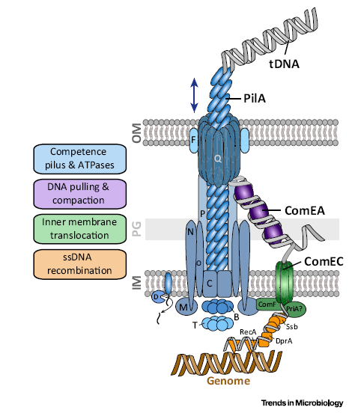
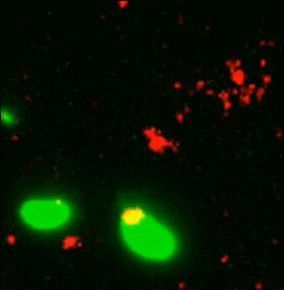
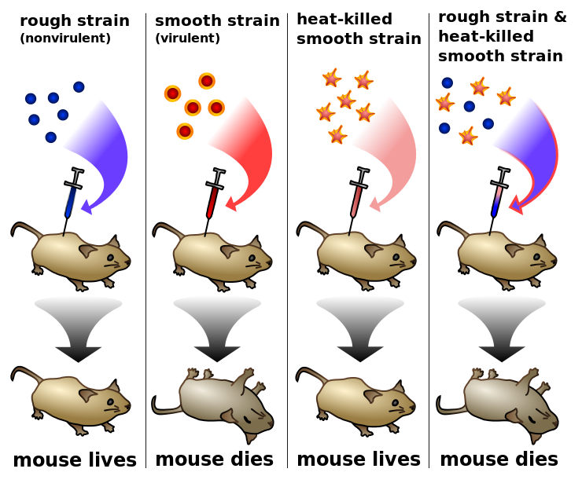

细菌的自然转化
肺炎双球菌转化实验(1944)
革兰氏阴性菌自然转化模式图
绿色的细菌将红色的DNA抓入体内
Seitz P, Blokesch M. 2013，
PNAS. 110(44):17987-92
Courtney K. Ellison et al., 2018
Nature Microbiology
14

Slide 15
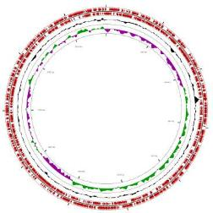
不同年代分离的RA菌株基因组的差异
菌株 | 基因组长度 | 基因数目 | 特有基因数目 | 原始基因数
1932ATCC-11845 | 2,164,087bp | 2,045 | 423 | 1,941
50+ | ±145,432 | ±143 | ±364 | ±44
1993RA-CH-1 | 2,309,519bp | 2,198 | 787 | 1,985
RA是否具有自然转化能力？
15

Slide 16
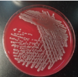

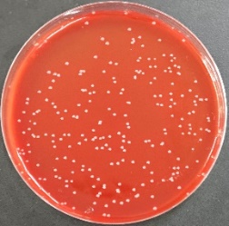
RA自然转化能力的发现
erythromycin:1949菲律宾科学家发现，1952上市销售
RA CH-1基因组
+
RA ATCC11845
RA CH-1
RA ATCC11845
RA CH-1 (Heat-killed)
erythromycin resistance gene (Erm^{r} )
红霉素抗性平板生长
红霉素抗性平板不生长
红霉素抗性平板不生长
红霉素抗性平板（?）
RA CH-1基因组与ATCC11845，孵育 1h, 涂板长出单克隆
HeBin Liao…MaFeng Liu*.PLoS One, 2015,10(5): e0127506.
Hongyan Luo….Dekang Zhu*. Avian Pathology, 2015,18: 1-25.
MaFeng Liu….AnChun Cheng*. Applied and Environmental Microbiology, 2017 doi: 10.1128/AEM.00127-17.
16
Notes:
HeBin Liao…MaFeng Liu*.PLoS One, 2015,10(5): e0127506.
Hongyan Luo….Dekang Zhu*. Avian Pathology, 2015,18: 1-25.
MaFeng Liu….AnChun Cheng*. Applied and Environmental Microbiology, 2017 doi: 10.1128/AEM.00127-17.
[12] HeBin Liao, XingJun Cheng, DeKang Zhu, MingShu Wang, RenYong Jia, Shun Chen, XiaoYue Chen, Francis Biville, MaFeng Liu*, AnChun Cheng. TonB Energy Transduction Systems of Riemerella anatipestifer Are Required for Iron and Hemin Utilization[J]. PLoS One, 2015 May 27; 10(5): e0127506.
HeBin Liao…MaFeng Liu*.PLoS One, 2015,10(5): e0127506.
[8] Hongyan Luo, Mafeng Liu, Lanying Wang, Wangshu Zhou, Mingshu Wang, Anchun Cheng, Renyong Jia, Shun Chen, Kunfeng Sun, Qiao Yang, Xiaoyue Chen, Dekang Zhu*. Identification of ribosomal RNA methyltranferase gene ermf in Riemerella anatipestifer[J]. Avian Pathology, 2015 Apr 2; 18: 1-25.
Hongyan Luo….Dekang Zhu*. Avian Pathology, 2015,18: 1-25.
MaFeng Liu, Li Zhang, Li Huang, Francis Biville, DeKang Zhu, MingShu Wang, RenYong Jia, Shun Chen, KunFeng Sun, Qiao Yang, Ying Wu, XiaoYue Chen, AnChun Cheng*. Natural transformation and use of it to establish an easy knockout method in Riemerella anatipestifer[J]. Applied and Environmental Microbiology, 2017 Mar 3; doi: 10.1128/AEM.00127-17.
MaFeng Liu….AnChun Cheng Applied and Environmental Microbiology, 2017 doi: 10.1128/AEM.00127-17.

Slide 17
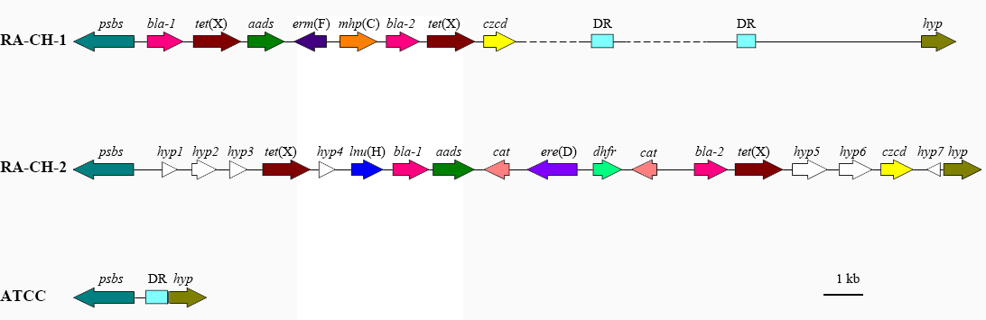
RA耐药基因簇的发现及时间逻辑
1993
7个耐药基因
1996
1777
1767
10个耐药基因
1932
17
罗洪艳.鸭疫里默氏菌多耐药基因簇的功能鉴定[D].四川农业大学,2018

Slide 18
RA-CH-2株耐药基因簇缺失
1777
1767
抗生素 | 抑菌圈（mm）
 | 四环素 | 强力霉素 | 萘啶酸 | 复方新诺明 | 红霉素 | 氯霉素 | 氨曲南 | 林可霉素 | 克林霉素
RA-CH-2 | 16 | 15 | 6 | 6 | 16 | 11 | 27 | 6 | 20
CH-2 ΔMRC | 29 | 29 | 21 | 18 | 31 | 24 | 34 | 21 | 27
罗洪艳.鸭疫里默氏菌多耐药基因簇的功能鉴定[D].四川农业大学,2018
18

Slide 19
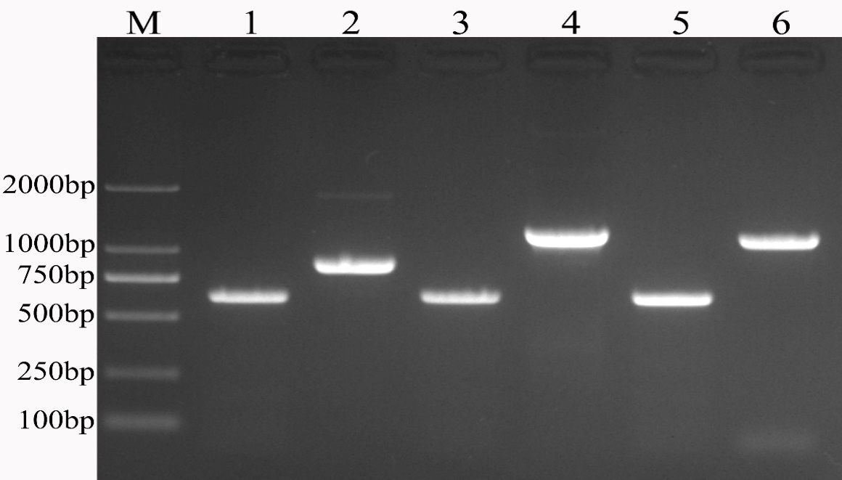
lnu(H)、ere(D)、tet(X)及整个耐药基因簇（R40）可转移
自然转化—耐药表型
自然转化—耐药基因鉴定
Strains | MIC (μg/mL)
 | lincomycin | erythromycin | tetracycline | ampicillin | aztreonam
ATCC 11845 | 0.25 | 0.25 | 0.25 | ≤ 0.25 | 2
ATCC 11845 [lnu(H)] | 128 | 0.25 | 0.25 | ≤ 0.25 | 2
ATCC 11845 [ere(D)] | 0.25 | 8 | 0.25 | ≤ 0.25 | 2
ATCC 11845 [tet(X)] | 0.25 | 0.25 | 32 | ≤ 0.25 | 2
ATCC 11845_R40 | 128 | 8 | 32 | 8 | 32
1、3和5为SDR（ ATCC 11845的特异性基因）
2为lnu(H)，4为ere(D)，6为tet(X)
ATCC 11845_R40, the transconjugants carrying the multi-resistance gene cluster of RA-CH-2 which was acquired by natural transformation.
罗洪艳.鸭疫里默氏菌多耐药基因簇的功能鉴定[D].四川农业大学,2018
19

Slide 20
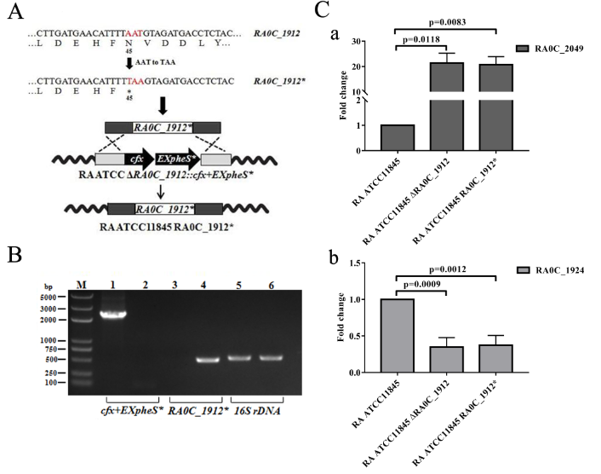
基于自然转化发现建立了多种基因编辑方法
“无痕”缺失
快速“有痕”缺失
基因组点突变
基因组“敲入”
解决了对鸭疫里墨氏菌进行基因编辑基础研究的“卡脖子”技术难题！
MaFeng Liu…AnChun Cheng*. Appl Microbiol Biotechnol (2018), doi: org/10.1007/s00253-018-9181-4.
Tian Xiu…et al. MaFeng Liu*, Vet Microbiol. 2020;247:108730
20
Notes:
MaFeng Liu…AnChun Cheng*. Appl Microbiol Biotechnol (2018), doi: org/10.1007/s00253-018-9181-4.
Tian Xiu…et al. MaFeng Liu*,, Vet Microbiol. 2020;247:108730
[17] MaFeng Liu*, Yue Huang, JiaJun Liu, Francis Biville, Dekang Zhu, Mingshu Wang, Renyong Jia, Shun Chen, Xinxin Zhao, Qiao Yang, Ying Wu, Shaqiu Zhang, Xiaoyue Chen, Yunya Liu, Ling Zhang, Yu You, YanLing Yu, AnChun Cheng*. Multiple genetic tools for editing the genome of Riemerella anatipestifer using a counterselectable marker[J]. Appl Microbiol Biotechnol (2018), doi: org/10.1007/s00253-018-9181-4.

Slide 21
第三部分：
鸭疫里默氏菌耐药的主要机制研究
抗生素灭活、钝化或修饰酶
外排泵
抗生素作用靶点突变
21

Slide 22
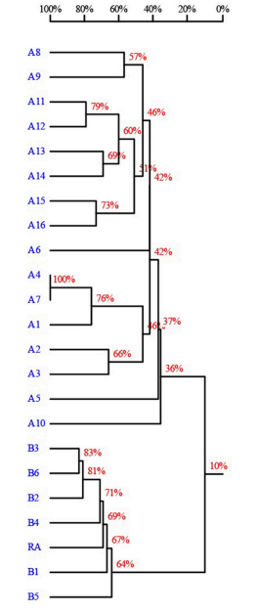
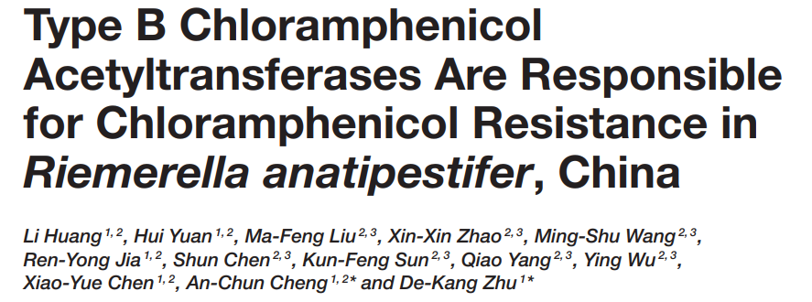
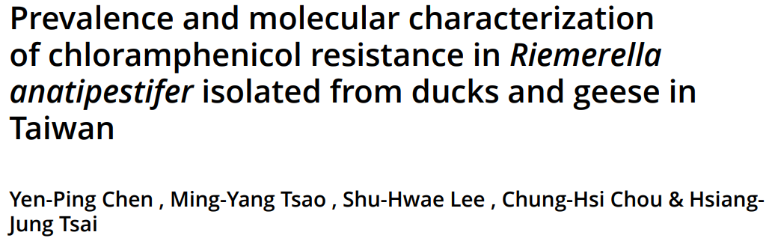
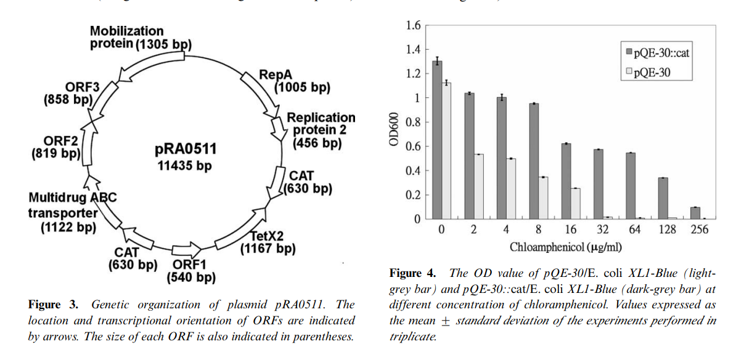
1.抗生素灭活、钝化或修饰酶
（1） RA是否存在乙酰转移酶Cat基因？
氯霉素耐药基因(cat)缺失与亲本株MIC值
Cat介导氯霉素耐药
Strain |  | μg/mL
RA-CH2 |  | 64
RA-CH2△1769 |  | 32
RA-CH2△1772 |  | 32
RA-CH2△1769△1772 |  | 4
RA-ATCC1184(pLMF02) |  | ＜2
RA-ATCC1184(pLMF02::1769) |  | 32
RA-ATCC1184(pLMF02::H79A) |  | ＜2
1769和1772
10 ORFs
carrying pQE-30::cat was 128 ug/ml, and the MIC of the control strain was 16 ug/ml
RA-CH2 的染色体CAT为双拷贝（ 1769和1772, 627bp ）蛋白同源性分析：为B3型氯霉素乙酰转移酶，79位组氨酸His主要催化位点
RA 的CAT为双拷贝（ 630bp）蛋白同源性分析：为B型氯霉素乙酰转移酶
[36] Yen-Ping Chen…Hsiang-Jung Tsail*. Avian Pathology, 2010, 39(5): 333-338（台湾地区）
[46] Huang Li….DeKang Zhu*.Frontiers in Microbiology, 2017, 8: 297 （大陆）
22
Notes:
许多细菌的Cat基因都是双拷贝
Avian Pathology (October 2010)39(5),333-338Taylor & FrancisTaylor & Francis GroupORIGINAL ARTICLESPrevalence and molecular characterization of chloramphenicol氯霉素，别名左霉素，左旋霉素，氯胺苯醇，氯丝霉素resistance in Riemerella anatipestiferisolated from ducks and geese in TaiwanYen-Ping Chen'.2, Ming-Yang Tsao’, Shu-Hwae Lee?, Chung-Hsi Chou'3 and Hsiang-Jung Tsail,3*Graduate Institute of Veterinary Medicine, National Taiwan University, No. l, Sec.4, Roosevelt Road, Taipei 106,Taiwan, * Animal Health Research Institute, Council of Agriculture, 376 Chung-Cheng Road, Tamsui, Taipei 251, Taiwan.and 3Zoonoses Research Center, National Taiwan University, No, l, Sec, 4, Roosevelt Road, Taipei 106, TaiwanRiemerella anatipestifer is a Gram-negative bacterium that can cause disease in a wide range of wild anddomesticated birds, especially waterfowl. The presence of an antibiotic-resistance gene in R, anatipestifer hasnot yet been reported, indicating the need for investigation, In the present study, 40.5%% of R. anatipestiferisolates were found to exhibit resistance to chloramphenicol, while 45.9% showed intermediate resistanceand 13.5% were susceptible to chloramphenicol, an antibiotic that has been prohibited for use in food animals in Taiwan since 2003. The resistance gene was identified as the cat gene and cloned by library sequencing. The prevalence of the cat gene in Taiwanese R. anatipestifer isolates was 78.4%. The position of the cat gene was then determined within the novel plasmid, designated pRA0511. pRA05l1 was sequencedand shown to be 11,435 bp in size with 10 open reading frames (ORFs). Proteins putatively encoded by these10 ORFs included four drug-resistance-associated proteins. Two proteins designed as chloramphenicol acetyltransferases 氯霉素乙酰转移酶(CATs) were encoded by two non-adiacent ORFs, and the other two were TetX2 and amulti-drug ABC transporter permease转运蛋白渗透酶/ATPase, The putative CAT protein had 62.9 to 79.5% homology to aknown type B CAT. The pRA05ll plasmid is the first identified drug-resistance plasmid in R, anatipestifer more specifically associated with chloramphenicol resistance.

Slide 23
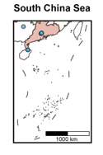
氯霉素耐药基因（Cat）分子流行病学调查
大陆：cat基因流行率为36%（69/192）
台湾地区：cat基因流行率为78.39%（58/74）
23

Slide 24
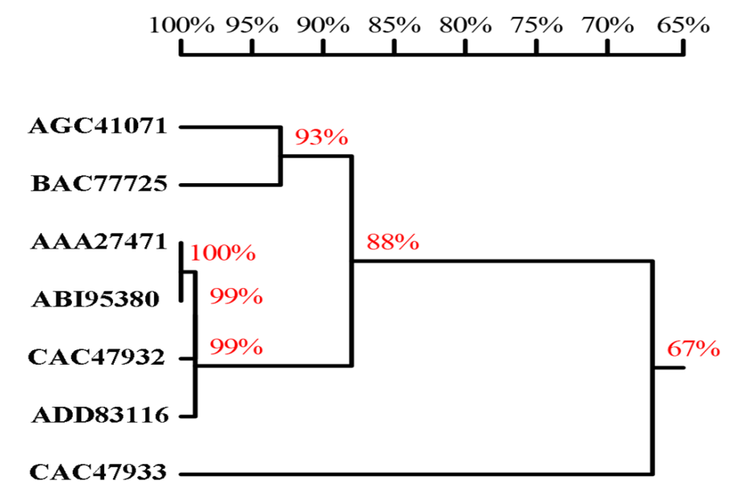
（2）RA是否存在四环素类药物酶修饰基因tet(X) ？
RA-CH-2对四环素类高度耐药
G148_1767和G148_1777
MIC测定
Strains | MIC (µg/mL)
 | 四环素 | 地美环素 | 米诺环素 | 强力霉素 | 土霉素 | 金霉素 | 替加环素
RA-CH-2 | 32 | 8 | 8 | 8 | 32 | 128 | 8
CH-2Δ1767 | 32 | 8 | 8 | 8 | 32 | 128 | 16
CH-2Δ1777 | 4 | 2 | 0.5 | 2 | 8 | 16 | 0.5
CH-2Δ1767Δ1777 | 0.25 | 0.25 | ≤ 0.125 | 0.25 | 0.25 | 1 | ≤ 0.125
ATCC 11845 | 0.25 | ≤ 0.125 | ≤ 0.125 | ≤ 0.125 | 0.25 | 1 | ≤ 0.125
ATCC 11845 [tet(X)] | 32 | 8 | 4 | 8 | 32 | 128 | 2
Rosetta TM (DE3) (pBAD24) | 2 | 2 | 2 | 2 | 2 | 8 | 2
Rosetta TM (DE3) [pBAD24-tet(X)] | 64 | 16 | 16 | 64 | 128 | 256 | 16
亲本株
缺失株
自然转化株
表达株
Tet(X) 通过灭活四环素而介导RA四环素抗性。两个相同拷贝tet(X)，但只有G148_1777基因起主要作用
24
罗洪艳.鸭疫里默氏菌多耐药基因簇的功能鉴定[D].四川农业大学,2018

Slide 25
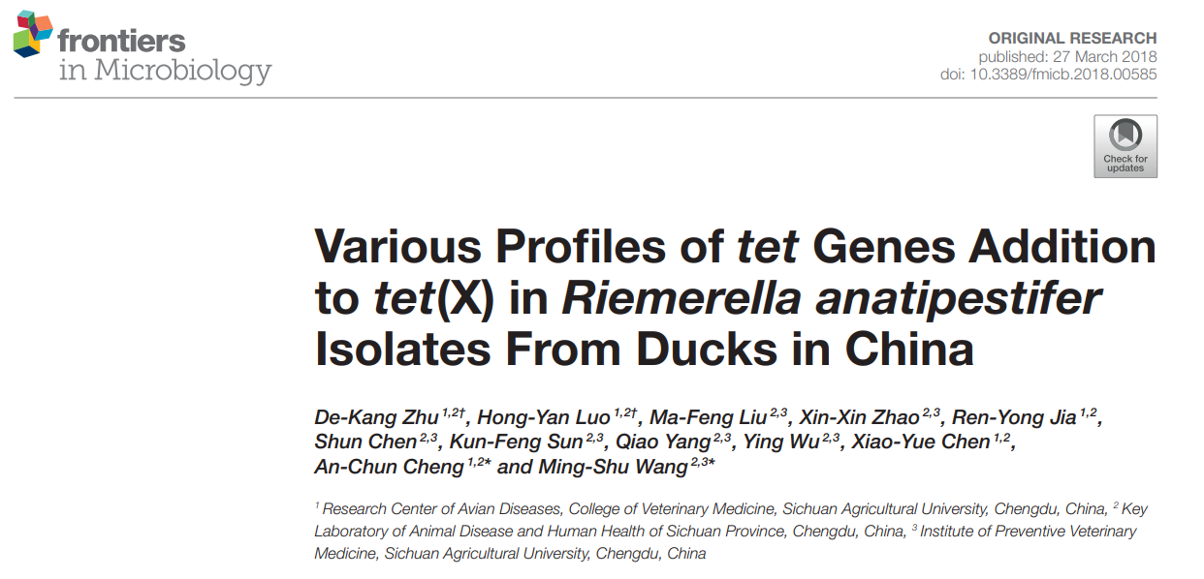
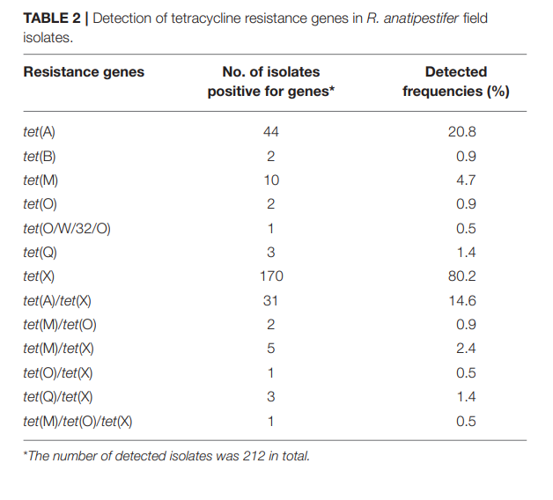
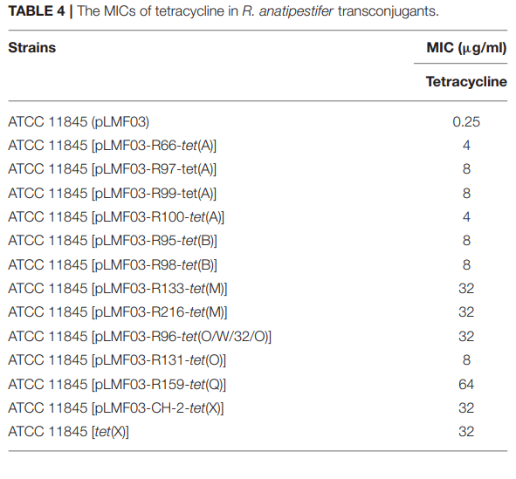
3.抗生素作用靶点的改变
鸭疫里默氏菌的四环素类不同耐药基因 通过不同组合、增强耐药能力
首次在RA中检出了tet(A)、tet(M)、tet(O)和tet(Q)等 四环素耐药基因
狼群
战术
212株RA临床分离菌株
临床分离RA菌株tet可自然转化模式菌ATCC
[41] DeKang Zhu…MingShu Wang*. Frontiers in Microbiology, 2018, 9: 585.

Slide 26

四环素灭活酶基因tet(X)分子流行病学调查
新疆
黑龙江
吉 林
河北
辽宁
平均检出率：90.7%
甘肃
北京
内 蒙 古
山
西
天津
青海
陕 西
宁 夏
山东
四川 | 贵州 | 广东 | 江苏 | 吉林 | 海南 | 湖南 | 北京
94.74% | 92.5% | 82.35% | 100% | 100% | 100% | 100% | 100%
西藏
河
南
江苏
四川
湖 北
安徽
上海
重庆
湖 南
江西
浙江
（2011-2017年）
云南
贵 州
福建
广西
台湾
广 东
海南
三沙市
26

Slide 27
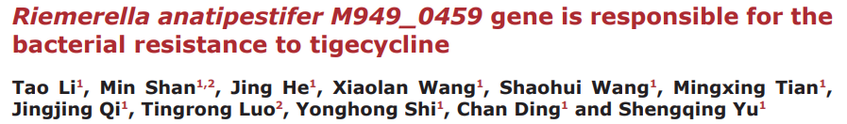

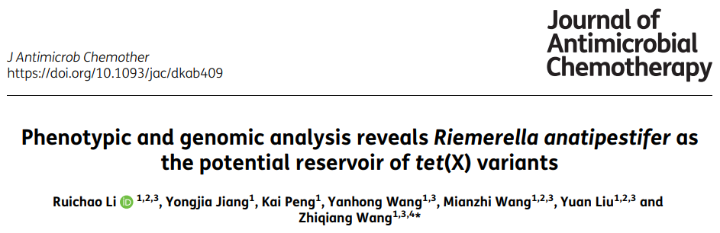
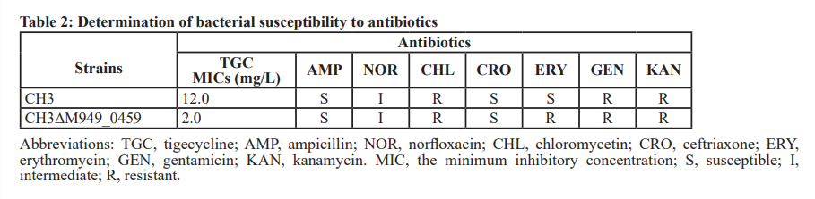
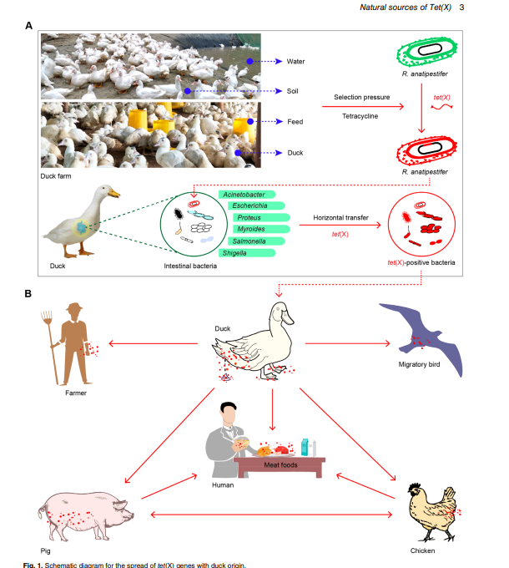
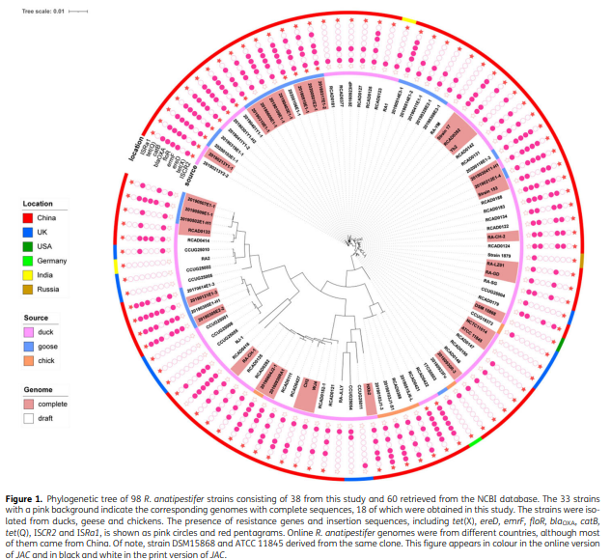
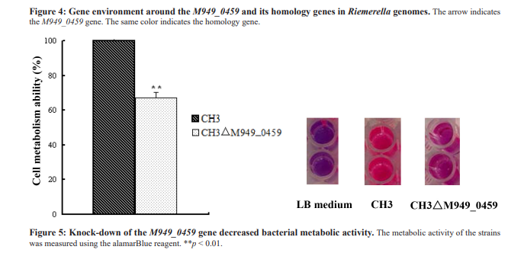
（3）鸭疫里默氏菌在tet(X)流行生态位的重要意义
发现26种新变体【tet(X18) to tet(X44) 】
，RA: tet(X)的储存库？
tet(X18) 位于质粒, tet(X21)位于染色体，RA: tet(X)的储存库？
M949 0459 presents 100% identity with G148 RS08830(RA-CH-2), 99% identity withB739 RS00155 (RA-CH-1), 95% identity with B739 RS00130(RA-CH-1)
38株多重耐药RA,其中：
55.3% (21/38)耐tigecycine
100 % (38/38)耐tetracycline.
[47] Tao Li, Shengqging Yu*. Oncotarget, 2017, 8(57): 96615( M949_0459 gene).
[48] Zeeshan Umar…Youjun Feng*.Environmental Microbiology, 2021, 23(12): 7465-7482.
[49] Ruichao Li …Zhigiang Wang*. Journal of Antimicrobial Chemotherapy, 2022, 77(2): 374-380.
27
Notes:
[47] Tao Li,… Shengqging Yu*. Riemerella anatipestifer M949_0459 gene is responsible for the bacterial. Oncotarget, 2017, 8(57): 96615( M949_0459 gene). 上海
[48] Zeeshan Umar…Youjun Feng*.Environmental Microbiology, 2021, 23(12): 7465-7482. 浙大
[49] Ruichao Li …Zhigiang Wang*. Journal of Antimicrobial Chemotherapy, 2022, 77(2): 374-380. 扬大
tigecycine替加环素 tetracycline四环素

Slide 28
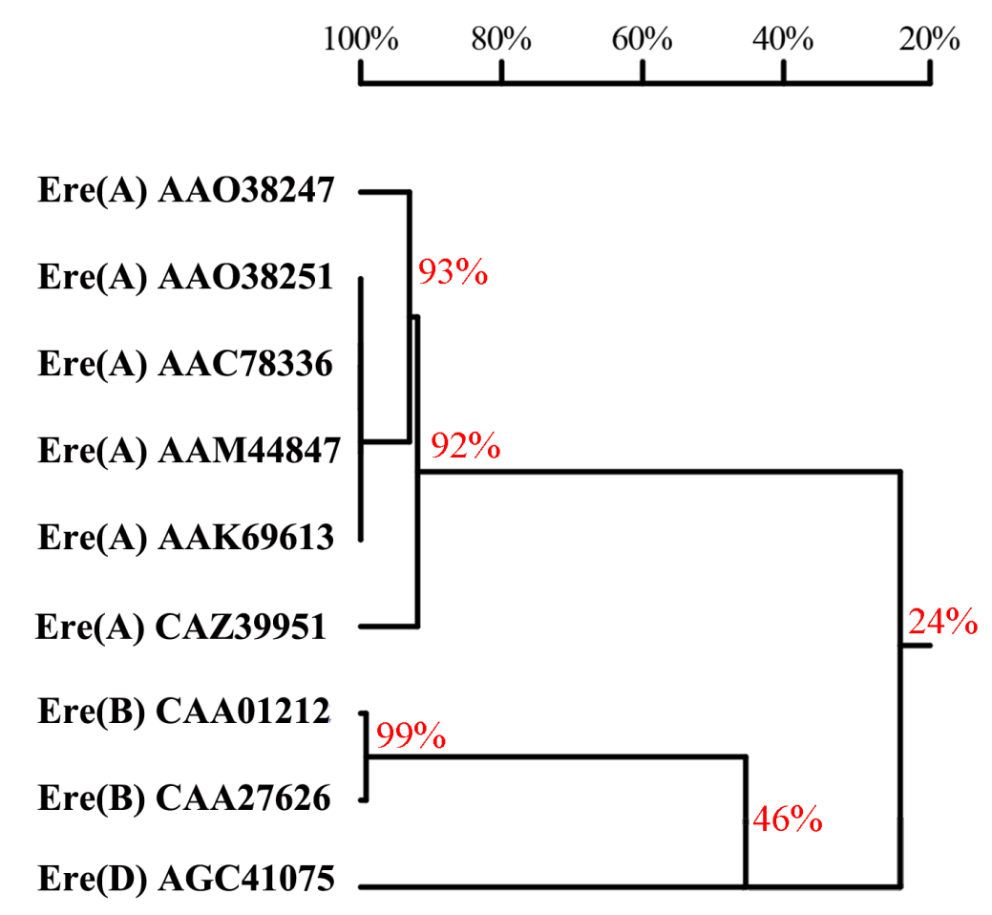
（4） RA是否存在红霉素酯酶基因?
鸭疫里默氏菌CH-2高度耐红霉素
G148_1771是什么基因?
A类
ere(D)的鉴定及流行病学
Ere
分类
B类
？
G148_1771
28

Slide 29
ere(D)基因自然转化至：转化表达/转化菌株表现为红霉素耐药，缺失株则表现为敏感
Bacterial strains | MIC (μg/mL)
 | ERY | AZM | SPI
CH-2 | 8 | 1 | 32
CH-2Δere(D) | 0.25 | 1 | 32
XL1-Blue (pBAD24) | 64 | 32 | 64
XL1-Blue [pBAD24-ere(D)] | 128 | 32 | 64
ATCC 11845 | 0.25 | 1 | -
ATCC 11845 [ere(D)] | 8 | 1 | -
亲本株
缺失株
表达株
转化株
ERY: Erythromycin红霉素; AZM: Azithromycin阿奇霉素系; SPI: Spiramycin螺旋霉素.“-”, means not determined.
罗洪艳.鸭疫里默氏菌多耐药基因簇的功能鉴定[D].四川农业大学,2018

Slide 30
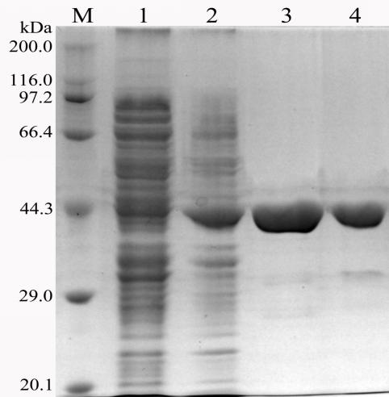
RA Ere(D)蛋白表达及纯化
Control
Cleared supernatant
50mM imidazole
100mM imidazole
47.3 kDa (408-aa)
表达菌：E. coli XL1-Blue；表达质粒：pBAD24

Slide 31

能够酶促分解4-硝基苯丁酸酯
405 nm
（对硝基苯）
浅黄色
（对硝基丁酸酯）
Ere(D)酶活测定
Ere | K_{m}, mmol/L | k_{cat}, s⁻¹ | k_{cat}/K_{m}, L mol⁻¹ s⁻¹
Ere(D) | 1.973 ± 0.018 | 0.067 ±0.0004 | 34.0
Ere(A)ª | 1.54 ± 0.15 | 139 ± 7.6 | 9.03 × 10⁴
Ere(B)a | 0.281 ± 0.012 | 17.1 ± 0.22 | 6.09 × 10⁴
G148_1771命名为D类: Ere(D)
是一个不同于A、B家族的红霉素酯酶，可通过:低效率分解红霉素而介导红霉素抗性。

Slide 32
红霉素酯酶基因 Ere(D)分子流行病学调查
RA临床分离菌株用PCR红霉素酯酶基因【 ere(D)】检测.
阳性率：28.7%
结果对临床RA感染的防治具有一定的指导意义
32

Slide 33
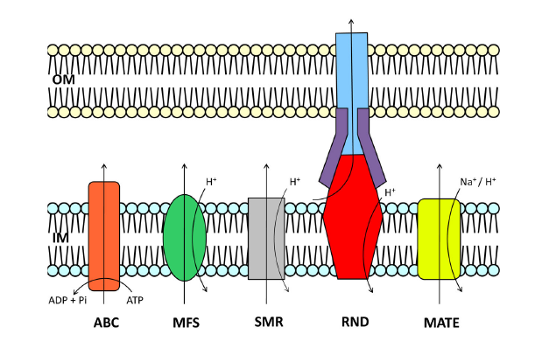
2.外排泵的外排作用
细菌外排泵类型
Jared A. Delmar, Chih-Chia Su, and Edward W. Yu

Slide 34
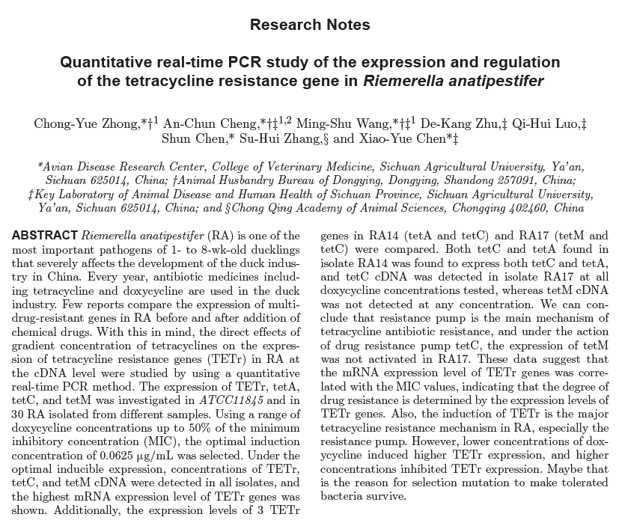
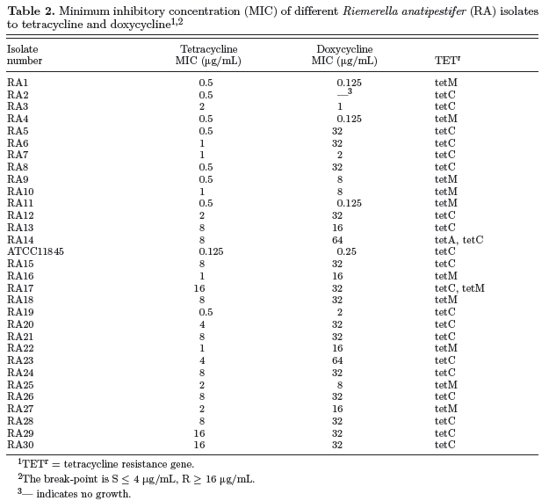
鸭疫里默氏菌是否存在与耐药关联的外排泵？
（1）C型外排泵是RA耐四环素的主要机制（21/30，70%）,其次是M型外排泵，（10/30，33%）
少量A+C 或 C+M型外排泵
[56]ChongYue Zhong …Anchun Cheng*. Poultry Science 2013, 92(6): 1552-1559
34

Slide 35
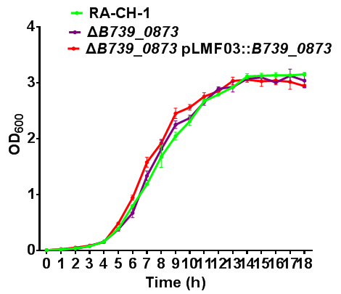
(2)首次确认RND外排泵的表达是RA的氨基糖苷类耐药机制之一
(2) RA的RaeB （ B739_0873）基因编码RND型外排泵？
RA基因序列号 | bp | aa | 蛋白号
B739_0873 | 3153 | 1051 | AFR35474
耐药节结化细胞分化
（Resistance nodulation division，RND）
家族外排泵？？
亲本株、缺失株和回补株的生长曲线（没有显著性差异）
Growth curves of parent strain RA-CH-1, gene deleted strain RA-CH-1ΔB739_0873 and compensation strain RA-CH-1ΔB739_0873 pLMF03::B739_0873
[57] Zhang X…Cheng AC*.Frontiers in Microbiology, 2017, 8: 2435.
张欣.鸭疫里默氏菌B739_0873基因功能研究[D].四川农业大学.2018

Slide 36
(2)首次确认RND外排泵的表达是RA的氨基糖苷类耐药机制之一
28种抗菌化合物对亲本株、缺失株和回补株的MIC检测结果
抗菌化合物 | MIC(μg/mL)
 | RA-CH-1 | ΔB739_0873 | ΔB739_0873 pLMF03::B739_0873
氨苄青霉素 | 2 | 2 | 2
羧苄青霉素 | 2 | 2 | 2
头孢呋辛 | 8 | 8 | 8
头孢噻呋 | 4 | 4 | 4
头孢噻吩 | 16 | 16 | 16
头孢拉定 | 4 | 4 | 4
氨曲南 | 256 | 256 | 256
克林霉素 | >256 | >256 | >256
林可霉素 | >256 | >256 | >256
氯霉素 | 4 | 4 | 4
氟苯尼考 | 4 | 4 | 4
红霉素 | >256 | >256 | >256
阿奇霉素 | 256 | 32 | 32
庆大霉素 | 32 | 2 | 32
链霉素 | 128 | 16 | 128
卡那霉素 | 256 | 32 | 256
萘啶酸 | 256 | 256 | 256
环丙沙星 | 2 | 2 | 2
恩诺沙星 | 2 | 2 | 2
四环素 | 8 | 8 | 8
甲氧苄氨嘧啶 | 32 | 32 | 32
磺胺甲恶唑 | >256 | >256 | >256
利福平 | 128 | 128 | 128
万古霉素 | 256 | 256 | 256
吖啶黄 | 4 | 4 | 4
溴化乙锭 | 0.5 | 0.5 | 0.5
Tritonx-100 | 160 | 40 | 160
SDS | 640 | 40 | 640
氨基糖苷类下降8-16倍
去污剂类 下降4-16倍
[57] Zhang X…Cheng AC*.Frontiers in Microbiology, 2017, 8: 2435.
张欣.鸭疫里默氏菌B739_0873基因功能研究[D].四川农业大学.2018

Slide 37
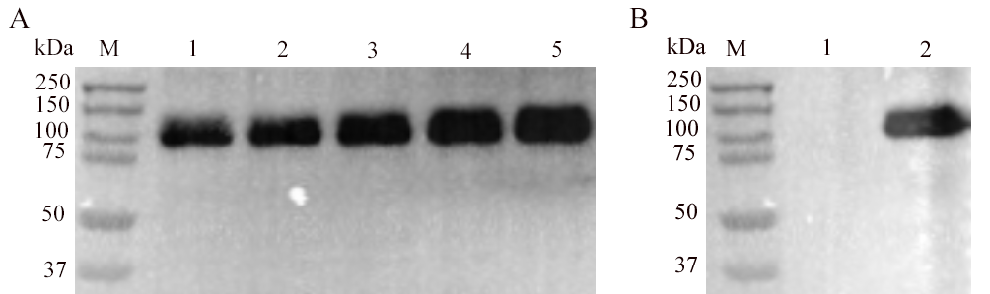
(2)首次确认RND外排泵的表达是RA的氨基糖苷类耐药机制之一
5个氨基酸位点突变回补株 都能正确表达B739_0873蛋白
WB分析突变回补株中B739_0873_{X}蛋白的表达
A.泳道M为预染蛋白分子标准品；泳道1-5分别是B739_0873_{D400A}、B739_0873_{D401A}、B739_0873_{K929E}、B739_0873_{R959A}和B739_0873_{T966E}。
B.泳道M为染蛋白分子标准品；泳道1为空载pLMF03；泳道2为B739_0873
[57] Zhang X…Cheng AC*.Frontiers in Microbiology, 2017, 8: 2435.
张欣.鸭疫里默氏菌B739_0873基因功能研究[D].四川农业大学.2018

Slide 38
(2)首次确认RND外排泵的表达是RA的氨基糖苷类耐药机制之一
氨基糖苷类抗生素和去污剂化合物对突变回补株的MIC检测结果
菌株 | MIC(μg/mL)
 | 链霉素 | 庆大霉素 | 卡那霉素 | SDS | Tritonx-100
RA-CH-1 | 128 | 32 | 256 | 640 | 160
RA-CH-1ΔB739_0873 | 16 | 2 | 32 | 40 | 40
RA-CH-1ΔB739_0873pLMF03::B739_0873 | 128 | 32 | 256 | 640 | 160
RA-CH-1ΔB739_0873 pD400A | 16 | 2 | 32 | 40 | 40
RA-CH-1ΔB739_0873 pD401A | 16 | 2 | 32 | 40 | 40
RA-CH-1ΔB739_0873 pK929E | 16 | 2 | 32 | 40 | 40
RA-CH-1ΔB739_0873 pR959A | 16 | 2 | 32 | 40 | 40
RA-CH-1ΔB739_0873 pT966E | 16 | 2 | 32 | 40 | 40
5个突变回补株都不能回补缺失株的抗药性至亲本株水平
[57] Zhang X…Cheng AC*.Frontiers in Microbiology, 2017, 8: 2435.
张欣.鸭疫里默氏菌B739_0873基因功能研究[D].四川农业大学.2018

Slide 39
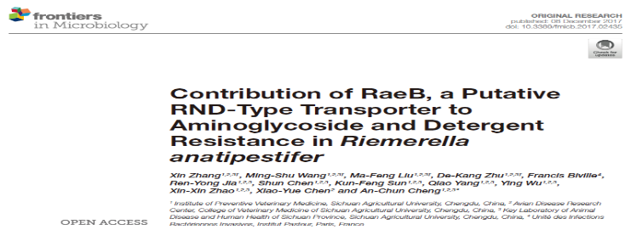
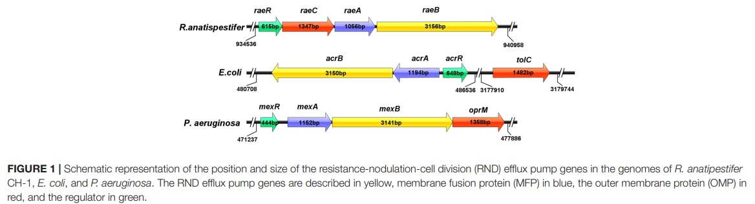
（RA-CH-1株）
B739_0873编码
耐氨基糖苷类抗生素和去污剂类化合物
RND型外排泵
首次确认RA的RaeB （ B739_0873）基因编码
RND型外排泵是氨基糖苷类、去污剂类化合物耐
药机制之一
D400、D401、K929、R959和T966
是B739_0873外排泵的5个必需氨基酸
[57] Zhang X…Cheng AC*.Frontiers in Microbiology, 2017, 8: 2435.
张欣.鸭疫里默氏菌B739_0873基因功能研究[D].四川农业大学.2018

Slide 40
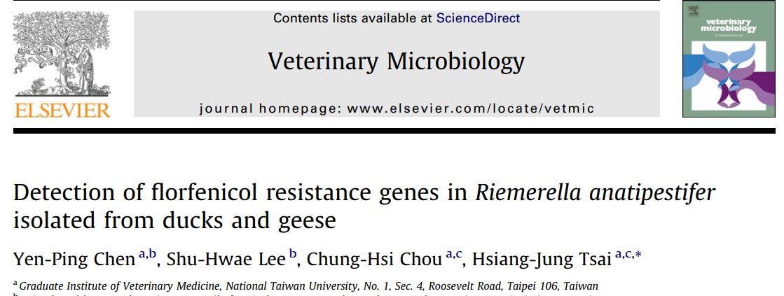
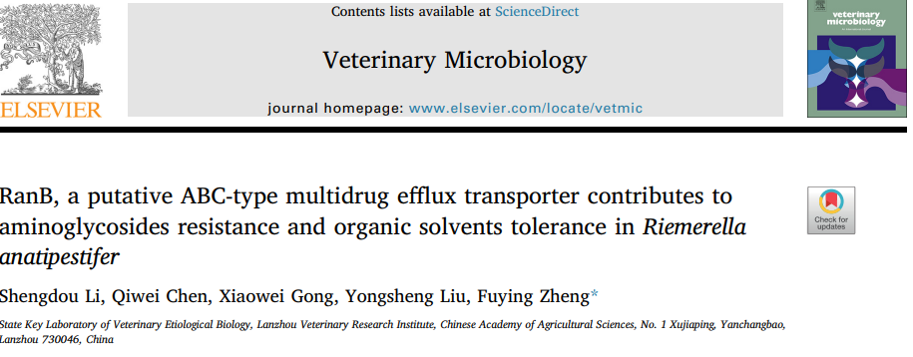
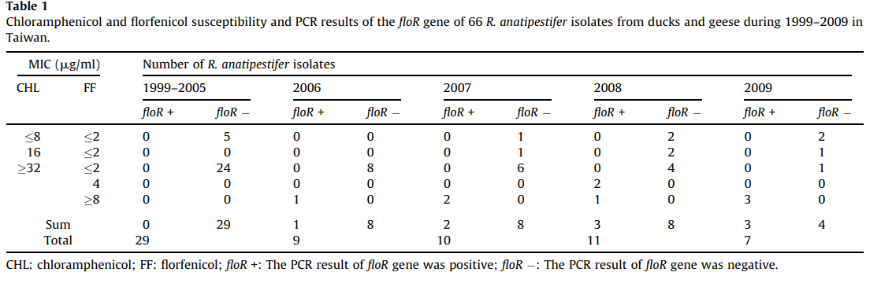
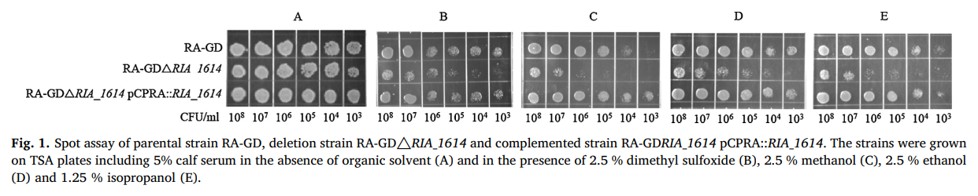
2.外排泵的外排作用
RA的外排泵种类：不断被发现、鉴定
floR基因:氟苯尼考
RIA 1614 编码ABC型药物外排泵的RanB亚基：氨基糖苷类抗生素和机溶剂
（RA-GD株）
耐药率:11%(1/9)in 2006 to 43%(3/7)in 2009
[37] YenPing Chen…Hsiang-ung Tsai*. Veterinary Microbiology, 2012,154(3-4): 325-331.
[58] Shengdou Li... Fuying Zheng*. Veterinary Microbiology, 2020, 243: 108641.
40

Slide 41
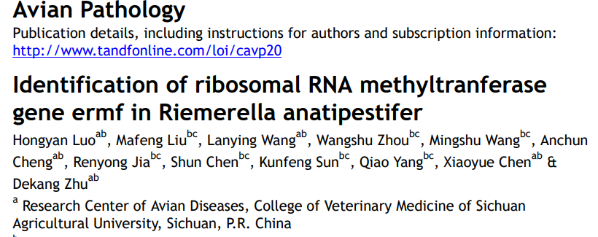
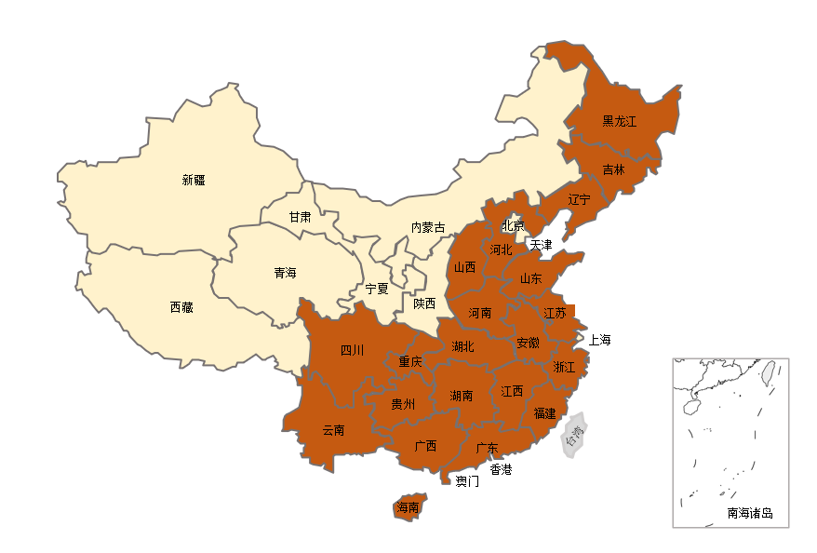
3.抗生素作用靶点的改变
（1）RA是否存在核糖体RNA甲基转移酶？
We report for the first time the identification of amacrolide resistance mechanism in R. anatipestifer that is mediated by the ribosomal RNA methyltransferase ermF.
ermF gene in 64/206(31%)
R. anatipestifer isolates from different regions in China
RA CH-1 大环内酯类抗生素耐药严重
Antimicrobial susceptibility of R. anatipestifer CH-l ermF and parent strain Strains
Strain | MIC (μg/ml)
 | ERY | AZI | TYL | LIN
RA CH-1 | 256 | 512 | 32 | >1028
RA CH-1△ ermF | 0.25 | 0.5 | 8 | 0.25
ERY红霉素; AZI阿奇霉素系; TYL: 泰乐菌素; LIN: 林可霉素
erm(F) 编码 核糖体RNA甲基转移酶: 修饰鸭疫里默氏菌的核糖体RNA 大环内酯类抗生素的耐药
[59] Hongyan Luo….Dekang Zhu *. Avian Pathology, 2015, 44(3): 162-168
41
Notes:
ERY: Erythromycin红霉素; AZI: Azithromycin阿奇霉素系; TYL: tylosin泰乐菌素; LIN: lincomycin洁霉素 本品又称林可霉素（Lincomycinum）

Slide 42
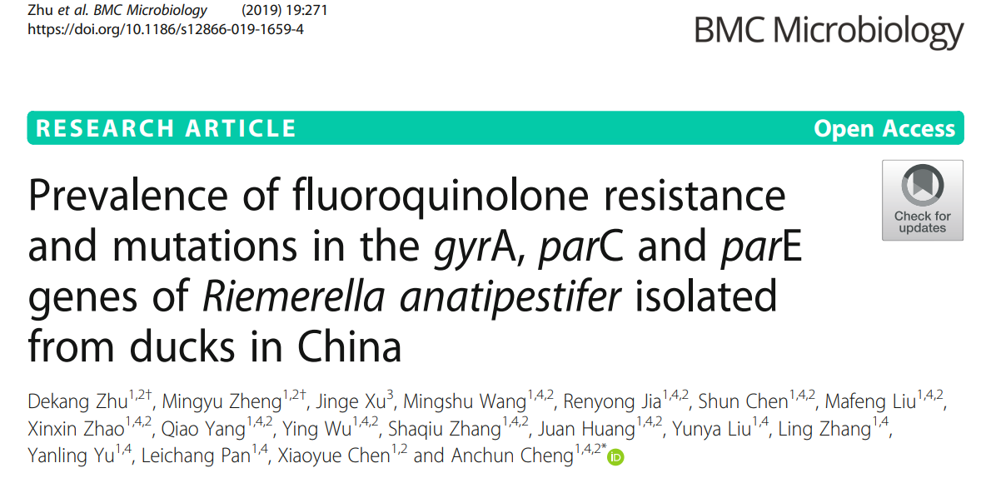
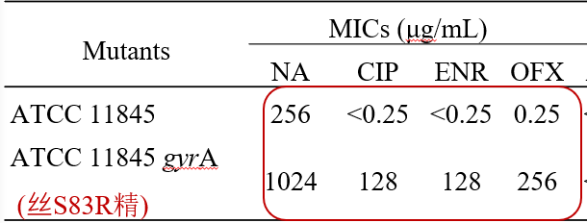
3.抗生素作用靶点的改变
(2)鸭疫里默氏菌喹诺酮药耐药基因gyrA、parC、parE点突变情况？
GyrA第83位氨基酸突变可赋予菌株 喹诺酮类抗性与β-内酰胺类抗性
GyrA第465位、ParC第799和811位和ParE第357、358、541位氨基酸突变不会赋予菌株喹诺酮抗性
gyrA、parC、parE基因的点突变导致 喹诺酮药耐药
鸭疫里默氏菌点突变株MIC测定
GyrA：
-83：Ser83Arg(26/162)和Ser83Ile(125/162)，突变总频率为93.2%
-465：Cys465Arg（42.6%）
ParC：
-586：Val586Thr(12/162)和Val586Ala (55/162) ，突变
总频率为41.2%。
-799：Val799Ala(72.2%)
-811： Ile811Val(67.3%)
ParE：
-357：Val357Ile（80.9%）
-358：His358Tyr（80.9%）
-541：Arg541Lys（82.1%）
GyrA:83位氨基酸存在替换
ParC:Val799Ala和Ile811Val高频突变
ParE:Val357Ile、His358Tyr和Arg541Lys高频突变
[42] Zhu DK…Cheng AC*. BMC Microbiology, 2019, 19(1): 271

Slide 43

3.抗生素作用靶点的改变
(3) rpoB基因点突变：
是鸭疫里默氏菌适应利福平等抗菌素的耐药机制
252株RA rpoB自发突变株突变类型（15种）
氨基酸突变 | 核苷酸突变 | 菌株数量 | 突变频率(%) | RRDR区域 | MIC (µg/mL)
Q478R | CAG→CGG | 24 | 9.6 | I | 128
Q478K | CAG→AAG | 3 | 1.2 | I | 128
D481V | GAT→GTT | 19 | 7.6 | I | 128
D481Y | GAT→TAT | 6 | 2.4 | I | 8
S487Y | TCT→TAT | 2 | 0.8 | I | 128
S487F | TCA→TTA | 14 | 5.6 | I | 128
H491Y | CAT→TAT | 30 | 12 | I | 128
H491D | CAT→GAT | 2 | 0.8 | I | 64
H491R | CAT→CGT | 1 | 0.4 | I | 128
R494K | AGA→AAA | 110 | 44 | I | 128
S496L | TCA→TTA | 36 | 14.4 | I | 128
I537N | ATT→AAT | 1 | 0.4 |  | 0.5
S539F | TCT→TTT | 2 | 0.8 |  | 0.5
484::TAA | ::TAA | 1 | 0.4 |  | 128
534::G | ::G | 1 | 0.4 |  | 128
Total |  | 252
不同RIF浓度诱导rpoB基因自发突变频率
菌株 | 利福平浓度 (µg/mL) | CFU/OD | 突变频率 (×10⁻⁸)
ATCC 11845 | 0.02（5×MIC） | 182.75 | 9.14
ATCC 11845 | 0.04（10×MIC） | 173.25 | 8.66
ATCC 11845 | 0.1（25×MIC） | 146.75 | 7.34
ATCC 11845 | 0.2（50×MIC） | 138.50 | 6.93
ATCC 11845 | 0.5（125×MIC） | 20.50 | 1.03
ATCC 11845 | 1（250×MIC） | 0 | 0
RpoB基因过表达菌株对多种抗生素MIC(µg/mL)
菌株 | 利福平 | 红霉素 | 环丙沙星 | 氯霉素
ATCC 11845 | <0.25 | <0.25 | <0.25 | 4
ATCC 11845-pLMF03 | <0.25 | <0.25 | <0.25 | 4
ATCC 11845-pLMF03::rpoB | <0.25 | <0.25 | <0.25 | 4
ATCC 11845-pLMF03::rpoB(V382I) | 256 | 8 | 4 | 16
ATCC 11845-pLMF03::rpoB(H491N) | 128 | 8 | 8 | 32
ATCC 11845-pLMF03::rpoB(R494K) | 128 | 8 | 8 | 32
ATCC 11845-pLMF03::rpoB(G502K) | 128 | 8 | 8 | 32
ATCC 11845-pLMF03::rpoB(S539Y) | 128 | 8 | 8 | 32
rpoB 基因突变频率大约在10⁻⁸左右，随着RIF浓度的上升而降低。当RIF浓度达到1µg/mL时，自发突变现象被完全抑制。
[60]Jiakai Sun…Anchun Cheng*. BMC Microbiology, 2019, 19(1): 107
43

Slide 44
第四部分：
鸭疫里墨氏菌新耐药基因的发现流行病学
44

Slide 45
1.β-内酰胺类系列新耐药基因的发现及流行病学
（1） A类 β-内酰胺酶bla-1 和bla_{RAA-1}

Slide 46

1.β-内酰胺类系列新耐药基因的发现及流行病学
（1） A类 β-内酰胺酶bla-1和bla_{RAA-1}
鸭疫里墨氏菌RA-CH-2株和RCAD0122株类耐β-内酰胺酶新基因
RA-CH-2
bla-1, A类
RCAD0122
bla_{RAA-1}, A类
数据库中无法对比归类
罗洪艳.鸭疫里默氏菌多耐药基因簇的功能鉴定[D].四川农业大学,2018
Luo H…Li Pei. * Antimicrobial Agents and Chemotherapy, 2022, 66(3): e0175721.
Notes:
罗洪艳.鸭疫里默氏菌多耐药基因簇的功能鉴定[D].四川农业大学,2018
Luo H…Li Pei. RAA enzyme is a new family of class A extended-spectrum β-lactamase from Riemerella anatipestifer strain RCAD0122[J]. Antimicrobial Agents and Chemotherapy, 2022, 66(3): e0175721
1. bla-1基因是一个新的A类β-内酰胺酶基因，而bla-2基因则是属于D类β-内酰胺酶基因，两者共同介导了RA-CH-2株的β-内酰胺类抗生素抗性。
2. RCAD0122中bla-1基因不具有功能活性。基因bla_{RAA-1}位于该菌株假定转座子上，编码一个新的A类β-内酰胺酶，是介导该菌株高浓度β-内酰胺类药物抗性的主要机制，该基因具有转移活性。

Slide 47
1.β-内酰胺类系列新耐药基因的发现及流行病学
（1） A类 β-内酰胺酶bla-1和bla_{RAA-1}
RA-CH-2的bla-1缺失株构建及其MIC测定
抗生素 | MIC (μg/mL)
 | RA-CH-2 |  | CH-2Δ17774
哌拉西林 | 2 |  | 1
头孢呋辛 | 2 |  | 0.5
头孢他啶 | 4 |  | 4
头孢噻肟 | 0.5 |  | 0.25
氨曲南 | 16 |  | 4
氯唑西林 | 16 |  | 16
青霉素G | 1 |  | 1
头孢噻呋 | 1 |  | 0.5
氨苄西林 | 1 |  | 2
羧苄西林 | 2 |  | 2
头孢拉定 | 1 |  | 0.5
头孢噻吩 | 2 |  | 0.5
阿莫西林 | 2 |  | 2
头孢西丁 | 0.25 |  | 0.25
亚胺培南 | ≤0.125 |  | ≤0.125
克拉维酸 | 2 |  | 2
舒巴坦 | 2 |  | 2
他唑巴坦 | 1 |  | 2
氨曲南+CLA¹ | ≤0.0625 |  | ≤0.0625
氨曲南+SUL² | ≤0.0625 |  | ≤0.0625
氨曲南+TZB | ≤0.0625 |  | ≤0.0625
氯唑西林+CLA | 1 |  | 1
氯唑西林+SUL | ≤0.0625 |  | ≤0.0625
氯唑西林+TZB | ≤0.0625 |  | ≤0.0625
RA-CH-2
β-内酰胺类
敏感性增加

Slide 48
1.β-内酰胺类系列新耐药基因的发现及流行病学
（1） A类 β-内酰胺酶bla-1和bla_{RAA-1}
MIC测定—bla-1转化的克隆菌及表达菌
RA-CH-2
抗生素 | MIC (μg/mL)
 | DH5α (pHSG398)¹ | 克隆菌DH5α(pHSG398- bla-1) | BL21 (pET-28a)² | 表达菌BL21 (pET-28a-bla-1)
头孢呋辛 | 64 | 512 | 0.5 | 512
头孢呋辛+CLAª | 8 | 32 | ≤ 0.25 | 32
头孢呋辛+SUL^{b} | 8 | - | ≤ 0.25 | 64
头孢呋辛+TZB | 32 | 512 | ≤ 0.25 | 256
头孢他啶 | 0.5 | 32 | 1 | 32
头孢他啶+CLA | 0.5 | 1 | ≤ 0.25 | 32
头孢他啶+SUL | 0.5 | - | ≤ 0.25 | 16
头孢他啶+TZB | 0.5 | 4 | ≤ 0.25 | 32
头孢噻肟 | 2 | 512 | ≤ 0.25 | 128
头孢噻肟+CLA | 2 | 4 | ≤ 0.25 | 4
头孢噻肟+SUL | 2 | - | ≤ 0.25 | 4
头孢噻肟+TZB | 2 | 32 | ≤ 0.25 | 16
氨曲南 | ≤ 0.25 | 128 | 1 | 512
青霉素G | 32 | 512 | 1 | 256
青霉素G+CLA | 32 | 64 | 2 | 16
青霉素G+SUL | 16 | - | ≤ 0.25 | 128
青霉素G+TZB | 32 | 128 | ≤ 0.25 | 128
头孢噻呋 | 64 | 512 | 0.5 | 512
头孢噻呋+CLA | 16 | 32 | ≤ 0.25 | 32
头孢噻呋+SUL | 16 | 64 | ≤ 0.25 | 32
头孢噻呋TZB | 16 | 128 | ≤ 0.25 | 32
β-内酰胺类
抗性大大增加

Slide 49
1.β-内酰胺类系列新耐药基因的发现及流行病学
（1） A类 β-内酰胺酶bla-1和bla_{RAA-1}
MIC测定—bla_{RAA-1}基因转化的克隆菌及表达菌
RCAD0122
亲本株/缺失株
转化株
表达菌株 / 克隆菌株
Antibiotics | MIC (μg/mL) for strain:
 | RCAD0122 | Δbla_{RAA-1} | ATCC 11845 | ATCC 11845 (bla_{RAA-1}) | pET-28a-bla_{RAA-1} (BL21)¹ | pET-28a (BL21)¹ | pHSG398- bla_{RAA-1} (DH5α)² | pHSG398 (DH5α)²
Penicillin G | 64 | 0.5 | ≤0.25 | 128 | 512 | 1 | 512 | 32
Penicillin Gª | ≤0.125 | ≤0.125 | - | ≤0.125 | 64 | 2 | 64 | 32
Penicillin G^{b} | ≤0.125 | ≤0.125 | - | ≤0.125 | 256 | ≤0.25 | 64 | 16
Penicillin G^{c} | ≤0.125 | ≤0.125 | - | ≤0.125 | 128 | ≤0.25 | 64 | 32
Piperacillin | 64 | 1 | ≤0.25 | 128 | >512 | ≤0.25 | >512 | 512
Piperacillinª | ≤0.125 | ≤0.125 | - | ≤0.125 | 64 | ≤0.25 | 128 | 128
Piperacillin^{b} | ≤0.125 | ≤0.125 | - | ≤0.125 | 512 | ≤0.25 | 256 | 512
Piperacillin^{c} | ≤0.125 | ≤0.125 | - | ≤0.125 | 512 | 32 | 256 | 512
Amoxicillin | 128 | 0.5 | ≤0.25 | 256 | 512 | 1 | 512 | 8
Amoxicillinª | ≤0.125 | ≤0.125 | - | ≤0.125 | 16 | 1 | 8 | 8
Amoxicillin^{b} | ≤0.125 | ≤0.125 | - | ≤0.125 | 16 | ≤0.25 | 8 | 8
Amoxicillin^{c} | ≤0.125 | ≤0.125 | - | ≤0.125 | 16 | ≤0.25 | 16 | 8
Ampicillin | 128 | 0.25 | ≤0.25 | 128 | >512 | 1 | >512 | 4
Ampicillinª | ≤0.125 | ≤0.125 | - | ≤0.125 | 32 | 0.5 | 8 | 16
Ampicillin^{b} | ≤0.125 | ≤0.125 | - | ≤0.125 | 128 | ≤0.25 | 16 | 8
Ampicillin^{c} | ≤0.125 | ≤0.125 | - | ≤0.125 | 32 | ≤0.25 | 16 | 16
Carbenicillin | 256 | 2 | ≤0.25 | 256 | >512 | 1 | >512 | 16
Carbenicillinª | ≤0.125 | ≤0.125 | - | ≤0.125 | 64 | 0.5 | 32 | 16
Carbenicillin^{b} | ≤0.125 | ≤0.125 | - | ≤0.125 | 256 | 1 | 128 | 16
Carbenicillin^{c} | ≤0.125 | ≤0.125 | - | ≤0.125 | 256 | 1 | 64 | 16
16倍至1024倍

Slide 50
1.β-内酰胺类系列新耐药基因的发现及流行病学
（1） A类 β-内酰胺酶bla-1和bla_{RAA-1}
bla-1, A类, novel
bla_{RAA-1}, A类, novel
β-内酰胺类新耐药基因
β-内酰胺酶基因命名管理中心
https://www.ncbi. nlm.nih.gov/ pathogens/submit-beta-lactamase/

Slide 51
1.β-内酰胺类系列新耐药基因的发现及流行病学
（1） A类 β-内酰胺酶bla-1和bla_{RAA-1}
β-内酰胺酶基因bla-1、 bla_{RAA-1}分子流行病学调查
bla-1 : 83.3% RA分离株阳性
bla_{RAA-1} : 0.9%RA分离株阳性

Slide 52


1.β-内酰胺类系列新耐药基因的发现及流行病学
（2） 新型A类 β-内酰胺酶bla _{RASA-1}
（2） 新型A类 β-内酰胺酶bla _{RASA-1}
RA-CH-2株 β-内酰胺类高度耐药
RASA-1 :GenBank AKP72088.
shared 42.7% identities with RAA-1
NCBI β-内酰胺酶学术命名中心 https://www.ncbi.nlm.nih.gov/pathogens!submit-beta-lactamase/
[51] Luo H…DK Zhu*,Li P *. Veterinary Microbiology, 2022, 270: 109456.
52

Slide 53
（3）RAD-1：RA第一个被鉴定可水解碳青霉烯的新型D类β-内酰胺酶 Identification of a novel carbapenem-hydrolysing class D B-lactamase RAD-1 in Riemerella anatipestifer
1.β-内酰胺类系列新耐药基因的发现及流行病学
（3）新RAD-1：新型D类β-内酰胺酶
[52] Pei Li….Dekang Zhu* and Hongyan Luo*. Journal of Antimicrobial Chemotherapy, 2023, 78(4): 1117-1124.
53
Notes:
[52] Pei Li….Dekang Zhu* and Hongyan Luo*. Identification of a novel carbapenem-hydrolysing class D β-lactamase RAD-1 in Riemerella anatipestifer[J]. Journal of Antimicrobial Chemotherapy, 2023, 78(4): 1117-1124.

Slide 54
1.β-内酰胺类系列新耐药基因的发现及流行病学
（3）新RAD-1：新型D类β-内酰胺酶
本工作前，鸭疫里默氏菌报道了5种β-内酰胺酶，未发现碳青霉烯酶
染色体编码的A类β-内酰胺酶TEM-1、RAA-1和RASA-1
9. Na Sun…ZhenLing Zeng*,. Molecular characterization of the antimicrobial resistance of Riemerella anatipestifer isolated from ducks. Vet Microbiol 2012;158:376-383.
10. Luo H…Li P *. RAA enzyme is a new family of class A extended-spectrum B-lactamase from Riemerella anatipestifer strain RCAD0122.Antimicrob Agents Chemother 2022; 66: e0175721.
11. Luo H…Zhu DK, *Li P *l. Characterization of RASA-1, a novel class A extended-spectrum beta-lactamase from Riemerella anatipestifer. Vet Microbiol 2022;270:109456.
质粒介导的D类β-内酰胺酶OXA-209和OXA-347
12. YenPing Chen…Hsiangung Tsai*. Detection of florfenicol resistance genes in Riemerella anatipestifer isolated from ducks and geese. Vet Microbiol 2012;154:325-31.
13. Zhu DeKang…Anchun Cheng* Emergence of plasmid-mediated tigecycline.β-lactam and florfenicol resistance genes tet(X), blaoxA-347 and floR in Riemerella anatipestifer isolated in China. Poult Sci 2022; 101:102057
54
Notes:
本工作前，
染色体编码的A类β-内酰胺酶TEM-1、RAA-1和RASA-1
9. S Na Sun…Zhen-Ling Zeng*, Liu JH, Yang F et al. Molecular characterization of the antimicrobial resistance of Riemerella anatipestifer isolated from ducks. Vet Microbiol 2012;158:376-383.
Na Sun…Zhen-Ling Zeng*.
10. Luo H…Li P *. RAA enzyme is a new family of class A extended-spectrum B-lactamase from Riemerella anatipestifer strain RCAD0122.Antimicrob Agents Chemother 2022; 66: e0175721.
11. Luo H…Zhu DK, *Li P *l. Characterization of RASA-1, a novel class A extended-spectrum beta-lactamase from Riemerella anatipestifer. Vet Microbiol 2022;270:109456.
质粒介导的D类β-内酰胺酶OXA-209和OXA-347
12. YenPing Chen…Hsiang-ung Tsai*. Detection of florfenicol resistance genes in Riemerella anatipestifer isolated from ducks and geese. Vet Microbiol 2012;154:325-31.
13. Zhu D…Anchun Cheng* Emergence of plasmid-mediated tigecycline.β-lactam and florfenicol resistance genes tet(X), blaoxA-347 and fo R inRiemerella anatipestifer isolated in China. Poult Sci 2022; 101:102057

Slide 55

1.β-内酰胺类系列新耐药基因的发现及流行病学
（3）新RAD-1：新型D类β-内酰胺酶
MIC (mg/L)
2019年临床分离
SCVM0004株
β-内酰胺类药物耐药
55

Slide 56

1.β-内酰胺类系列新耐药基因的发现及流行病学
（3）新RAD-1：新型D类β-内酰胺酶
It was distinct from all characterized class D B-lactamases (<42% amino acid sequence identity)
774bp
编码258aa
(蛋白id: UwS41116)
56

Slide 57

1.β-内酰胺类系列新耐药基因的发现及流行病学
（3）新RAD-1：新型D类β-内酰胺酶
RAD-1转移
β-内酰胺类药物耐药
NCBI β-内酰胺酶学术命名中心https://www.ncbi.nlm.nih.gov/pathogens!submit-beta-lactamase/
RAD-1
具有碳青霉烯酶活性
57

Slide 58

1.β-内酰胺类系列新耐药基因的发现及流行病学
（3）新RAD-1：新型D类β-内酰胺酶
黑龙江
Genome database search results showed that the bla_{RAD-1} positive R. anatipestifer strains were mainly collected from China (70/75).
RA1(2011),17CS0503(2017),and 1879 (2018) were collected from India, Germany and Russia, respectively.
新疆
吉林
辽宁
甘肃
内蒙古
北京
河北
天津
青海
山西
山东
宁夏
陕西
西藏
河南
江苏
四川
湖北
安徽
上海
重庆
浙江
The earliest RAD-1 positive R. anatipestiferstrain was RCAD0179, collected from Sichuan Province, China in1995
湖南
江西
贵州
福建
云南
台湾
广西
广东
澳门
香港
海南
南海诸岛
58

Slide 59
1.β-内酰胺类系列新耐药基因的发现及流行病学
（4）RATA：一种的新型A类碳青霉烯酶
（4）RATA：一种的新型A类碳青霉烯酶发现及流行病学
RATA: A novel class A carbapenemase with broad geographic distribution and potential for global spread
Hongyan Luo…Anchun Cheng*. Science of The Total Environment, 2024, 931:172873
59

Slide 60
1.β-内酰胺类系列新耐药基因的发现及流行病学
（4）RATA：一种的新型A类碳青霉烯酶
碳青霉烯类抗生素（如亚胺培南、美罗培南等）是β-内酰胺类抗菌剂，具有广谱的抗菌活性，常用于治疗由多重耐药（MDR）细菌引起的严重感染​
碳青霉烯耐药机制包括：外膜通透性降低、外排泵、青霉素结合蛋白的修饰或改变以及碳青霉烯酶的产生。其中碳青霉烯酶的产生、迅速出现和传播，构成了重大的公共卫生威胁​
鸭疫里默氏菌中TEM-1、RAA-1和RASA-1（A类），OXA-209、OXA-347和RAD-1 （ D类）β-内酰胺酶介导的β-内酰胺类药物耐药
本工作开展前：鸭疫里默氏菌中仅报道了一种碳青霉烯酶RAD-1
60
Notes:
碳青霉烯类抗生素（如亚胺培南、美罗培南、多立培南和厄他培南）是β-内酰胺类抗菌剂，具有广谱的抗菌活性，通常用于治疗由多重耐药（MDR）细菌引起的严重感染
碳青霉烯耐药机制包括：外膜通透性降低、外排泵、青霉素结合蛋白的修饰或改变以及碳青霉烯酶的产生。其中碳青霉烯酶迅速出现和传播，构成了重大的公共卫生威胁​
R. anatipestifer是一种重要的水禽病原菌，主要通过产生多种β-内酰胺酶来抵抗β-内酰胺类药物，本团队先前的研究报道了鸭疫里默氏菌中存在A类β-内酰胺酶RAA-1和RASA-1，以及D类β-内酰胺酶OXA-209、OXA-347和RAD-1。
到目前为止RAD-1是鸭疫里默氏菌中报道的唯一一种碳青霉烯酶

Slide 61



1.β-内酰胺类系列新耐药基因的发现及流行病学
（4）RATA：一种的新型A类碳青霉烯酶
β-内酰胺类抗菌素高度耐药RCAD0125、RCAD0421菌
已知数据库无对应碳青霉烯酶编码基因
不同菌株RA的β-内酰胺类抗菌素耐药（MIC）
药敏表型
全基因组测序数据
61
Notes:
然而我们团队在常规药敏监测中发现鸭疫里默氏菌株RCAD0125拥有潜在的新型β-内酰胺酶编码基因。
为此，我们结合药敏表型和全基因组测序数据，对潜在的新型贝塔内酰胺酶进行了功能研究和流行情况分析。

Slide 62

1.β-内酰胺类系列新耐药基因的发现及流行病学
（4）RATA：一种的新型A类碳青霉烯酶
RATA(912bp、304aa)位于染色
表达纯化产物：能够水解多种抗生素，包括青霉素、广谱头孢菌素、单环内酰胺、头霉素和碳青霉烯类抗生素，其活性容易被β-内酰胺酶抑制剂所抑制
RCAD0125株(2.15Mb) |  | RATA-1
 | Shared 93.11% identity
RCAD0421株(2.14Mb) |  | RATA-1
RATA与已知β-内酰胺酶氨基酸序列一致性小于52%
62
Notes:
全基因组测序分析结果表明潜在新型贝塔内酰胺酶编码基因位于鸭疫里默氏菌RCAD0125、RCAD0421株的染色体上，该基因与其他已知β-内酰胺酶的氨基酸序列一致性小于52%。

Slide 63
1.β-内酰胺类系列新耐药基因的发现及流行病学
（4）RATA：一种的新型A类碳青霉烯酶
Antimicrobial | MIC (mg/L) for strains
 | E. coli
 | BL21 (pET9a-bla_{RATA-1}) | BL21 (pET9a-bla_{RATA-2}) | BL21 (pET9a)
Amoxicillin | 256 | 1024 | 1
Amoxicillin-Clavulanic acid | 2 | 2 | 1
Ampicillin | 128 | 512 | 0.5
Ampicillin-Sulbactam | 1 | 4 | 0.5
Aztreonam | 2 | 0.5 | ≤0.125
Benzylpenicillin | 256 | >512 | 4
Cefepime | 2 | ≤0.125 | ≤0.125
Cefotaxime | 128 | 128 | ≤0.125
Cefquinome | 8 | 8 | ≤0.125
Cefoxitin | 16 | 128 | 1
Ceftazidime | 8 | 0.5 | ≤0.125
Ceftazidime-Avibactam | ≤0.063 | ≤0.063 | ≤0.063
Ceftiofur | >512 | 256 | ≤0.25
Cefuroxime | >512 | >512 | ≤0.25
Cefalotin | 512 | 512 | 2
Cefradine | >512 | 64 | 8
Ertapenem | 0.125 | 2 | ≤0.016
Imipenem | 0.25 | 1 | 0.063
Meropenem | 0.25 | 4 | 0.031
Piperacillin | 64 | 32 | 0.5
Piperacillin-Tazobactam | 0.5 | 0.25 | 0.5
抗碳青霉烯类活性
8-125倍
63
Notes:
该基因编码蛋白能够水解多种抗生素，包括青霉素、广谱头孢菌素、单环内酰胺、头霉素和碳青霉烯类抗生素
其活性容易被β-内酰胺酶抑制剂所抑制
经过β-内酰胺酶学术命名中心的审查与确认，新发现的β-内酰胺酶被正式命名为RATA，该酶具有显著的碳青霉烯酶活性。

Slide 64


1.β-内酰胺类系列新耐药基因的发现及流行病学
（4）RATA：一种的新型A类碳青霉烯酶
RATA酶的鉴定和特征分析
RATA酶介导碳青霉烯类药物耐药的结构基础
RATA具有“更浅”的催化口袋促进碳青霉烯类药物的结合
第241位色氨酸残基突变显著增强催化效率
（对头孢西丁、头孢噻肟、头孢呋辛和头孢噻吩）
64
Notes:
RATA酶相比于非碳青霉烯酶拥有更浅的“更浅”的催化中心，使之能够结合并催化水解碳青霉烯类抗菌药物。
其活性中心关键位点的241W点突变可以显著提高对头孢西丁、头孢噻肟、头孢呋辛和头孢噻吩的催化效率。
色氨酸 TRP

Slide 65

RATA:RA的流行性
1.β-内酰胺类系列新耐药基因的发现及流行病学
（4）RATA：一种的新型A类碳青霉烯酶
流行率:5.03% 41/ 815(639+176)
时间追溯:2012 – 2023
地域分布:11个省市
65
Notes:
在实验室分离保存的639株鸭疫和176个公开的数据中，有41株（5.03%）为RATA阳性。这些菌株涉及全国11个省市，包括海南，江西，福建，广东，江苏、安徽，山东，河南，四川。
检测到最早的RATA阳性鸭疫菌株可以追溯到2012年。在长达11年的时间中，从多个地点的分离株中发现了该基因。表明RATA基因在鸭疫种群中具有一定的持久性和传播能力。

Slide 66

RATA酶的多样性和全球分布特征
1.β-内酰胺类系列新耐药基因的发现及流行病学
（4）RATA：一种的新型A类碳青霉烯酶
46个RATA 序列，至少21个细菌物种
环境源(19), 宿主相关(9), 致病菌(18)
27种变体被鉴定
分离来源主要是海洋环境
基因多样性：
环境来源 > 宿主相关细菌 、 致病菌
66
Notes:
为了探究RATA在其他物种的流行情况，我们通过BLAST扫描了公共数据库中的170多万个细菌基因组，检索得到了46个与RATA蛋白高度相似的序列，涉及至少21个不同的细菌物种。
其中，19个阳性菌株是环境分离来源，18个来自病原菌，9个来自和宿主相关的细菌。
值得注意的是，32.61% (15/ 46)的阳性菌株来源于水生环境，特别是海洋环境。
并且来自环境源的RATA基因多样性最高，在人类致病菌中只检测到两种变体

Slide 67

RATA酶的多样性和全球分布特征
RATA阳性菌株最早可追溯到2007年（浙江的呼吸道病患者痰液）
RATA阳性菌株呈全球沿海分布, 中国(23),葡萄牙(10)，韩国(5)，美国(3) …
67
Notes:
从分离时间上来看，这些RATA阳性菌株最早可追溯到2007年, 是从中国浙江的呼吸道病患者痰液中分离。
地理分布上来看，这些RATA阳性菌株主要分布在中国，北美洲, 欧洲地区, 甚至南太平洋均有分布。值得注意的是，这些分离地点都位于海洋或者滨海城市，这可能和该基因的起源传播特点有关。

Slide 68

bla_{RATA}基因家族的起源分析
1.β-内酰胺类系列新耐药基因的发现及流行病学
（4）RATA：一种的新型A类碳青霉烯酶
bla_{RATA}基因仅存在于拟杆菌门（G⁻）
主要分布于黄杆菌科、噬纤维菌
和鞘氨醇杆菌科
鸭疫里默氏菌阳性菌株数量最多
68
Notes:
为了探究RATA酶可能的起源, 我们对RATA阳性菌株的物种分布和基因组特征进行了详细分析。
RATA只在革兰氏阴性菌株存在。并且仅在拟杆菌门中检测到。
RATA基因阳性菌株主要分布于威克斯菌科、黄杆菌科和鞘氨醇杆菌科Sphingobacteriia。Chitinophagia鞘氨醇杆菌科
其中威克斯菌科的鸭疫里默氏菌是检出数量最多的物种。
Cytophagia噬纤维菌

Slide 69

bla_{RATA}基因家族起源分析
1.β-内酰胺类系列新耐药基因的发现及流行病学
（4）RATA：一种的新型A类碳青霉烯酶
海水杆菌属是bla_{RATA}基因的潜在起源
GC含量接近
基因多样性最高
具有相对稳定遗传环境
69
Notes:
从遗传特征来看，RATA基因的GC含量为33.77 %和海水杆菌属GC含量接近
此外从系统发育上来看，海水杆菌属中的RATA基因多样性最高，
并且这些RATA基因都具有相对稳定的遗传环境，符合基因起源物种的基本特征。
这些结果表明来源于环境的海水杆菌属物种可能是bla_{RATA}的潜在祖先来源

Slide 70


bla_{RATA}基因传播的遗传基础
1.β-内酰胺类系列新耐药基因的发现及流行病学
（4）RATA：一种的新型A类碳青霉烯酶
bla_{RATA}基因与多种耐药基因共现
插入序列（IS）和转座子可能介导bla_{RATA}基因的跨物种传播
可通过自然转化方式在菌株之间横向转移
70
Notes:
通过对RATA基因的遗传环境分析，我们发现在主要携带物种鸭疫里默氏菌中，bla_{RATA}基因与多种耐药基因共现，形成一个耐药基因簇。
在部分物种中RATA基因与插入序列（IS）和转座子紧密关联，这表明bla_{RATA}基因传播可能与这两种移动原件相关。
此外我们通过实验证实在鸭疫里默氏菌中bla_{RATA}基因可以通过自然转化方式在菌株之间横向转移。

Slide 71


1.β-内酰胺类系列新耐药基因的发现及流行病学
（4）RATA：一种的新型A类碳青霉烯酶
新型 碳青霉烯酶RATA
全球多种生态位中广泛分布
海洋环境中的海水杆属物种是潜在起源
海洋环境向陆地致病菌的横向转移
NCBI β-内酰胺酶学术命名中心
https://www.ncbi.nlm.nih.gov/pathogens/submit-beta-lactamase/
海洋环境中的黄杆菌科可能是bla_{RATA}基因的主要储库
71
Notes:
这项研究在鸭疫里默氏菌中鉴定了一种新型碳青霉烯酶RATA
RATA基因在多种生态位中广泛存在，主要是环境来源。海洋环境中的海水杆属物种可能是RATA的祖先来源，
该基因已经实现由海洋环境向陆地致病菌的横向转移。
鉴于该基因的全球传播特征和碳青霉烯类药物水解活性，未来应该持续监测这种RATA基因的传播和流行情况。
Eunicella labiata:eununicella是柳珊瑚科珊瑚的一个属
Sponge海绵（一种海洋软体动物）

Slide 72
2.林可酰胺类新耐药基因的发现、流行病学
72
Hongyan Luo …DeKang Zhu*. International Journal of Antimicrobial Agents, 2018,51:136-139

Slide 73
林可酰胺类耐药机制
23S rRNA甲基化
 |  | 由lnu基因编码的林可酰胺
酶促腺苷化
 |  | 核苷酸转移酶所催化失活
外排泵
73
Hongyan Luo …DeKang Zhu*. International Journal of Antimicrobial Agents, 2018,51:136-139

Slide 74
（1）林可酰胺类新耐药基因lnu(H)
lnu基因编码的林可酰胺核苷酸转移酶
8种：lnu(A)、 lnu(B)、 lnu(C)、 lnu(D)、 lnu(E)、 lnu(F)、lnu(G) 和 lnu(P)
主要分布在革兰阳性菌中；只有lnu(F) 在革兰阴性菌中被报道
74
Hongyan Luo …DeKang Zhu*. International Journal of Antimicrobial Agents, 2018,51:136-139

Slide 75
RA-CH-2株可能存在新的林可酰胺类耐药基因
对林可酰胺类药物
表现为高浓度耐药
林可霉素MIC为128µg/ml
找不到已知的8种编码基因
Hongyan Luo …DeKang Zhu*. International Journal of Antimicrobial Agents, 2018,51:136-139

Slide 76

G148-1775 gene of R. anatipestifer CH-2
基因组上一个大小为783bp的lnu(H)基因
Novel
76
Hongyan Luo …DeKang Zhu*. International Journal of Antimicrobial Agents, 2018,51:136-139

Slide 77
转入lnu(H)基因
MIC |  |  | MIC
林可霉素128µg/ml |  |  | 1024µg/ml
克林霉素4µg/ml |  |  | 128µg/ml
大肠杆菌Rosetta（DE3）
Hongyan Luo …DeKang Zhu*. International Journal of Antimicrobial Agents, 2018,51:136-139

Slide 78
回补lnu(H)基因
MIC |  |  | MIC
林可霉素128µg/ml |  |  | 0.25µg/ml
克林霉素4µg/ml |  |  | 0.125µg/ml
鸭疫里默氏菌CH-2株
敲出lnu(H)基因
Hongyan Luo …DeKang Zhu*. International Journal of Antimicrobial Agents, 2018,51:136-139

Slide 79

耐药作用机制
林可霉素
克林霉素
失活
酶活性测定
编码260个氨基酸
Control
Cleared supernatant
50mM imidazole
100mM imidazole
Cloning, expression and purification of Lnu (H) protein
Hongyan Luo …DeKang Zhu*. International Journal of Antimicrobial Agents, 2018,51:136-139

Slide 80


CLI
CLI-AMP
CID
耐药作用机制
能够催化林可胺类抗生素的核苷酰化
质谱分析
Lnu (H) protein -抗生素
反应产物
灭活抗生素
80
Hongyan Luo …DeKang Zhu*. International Journal of Antimicrobial Agents, 2018,51:136-139

Slide 81

783bp编码新的林可酰胺类耐药基因lnu(H)
林可酰胺耐药基因基因命名管理中心http://faculty.washington.edu/marilynr/ermweb2.pdf
介导RA-CH-2株的高浓度林可酰胺抗性
Hongyan Luo …DeKang Zhu*. International Journal of Antimicrobial Agents, 2018,51:136-139

Slide 82
林可胺类新耐药基因新lnu(H)分子流行病学调查
新疆
黑龙江
吉 林
河北
辽宁
甘肃
北京
内 蒙 古
山
西
平均检出率：38%（41/108）
天津
青海
陕 西
宁 夏
山东
西藏
河
南
四川 | 贵州 | 广东 | 江苏、重庆、广西、海南、山东、河南、北京
45.6% | 35.7% | 96.2% | 0
江苏
四川
湖 北
安徽
上海
重庆
湖 南
江西
浙江
云南
贵 州
福建
广西
台湾
广 东
（2011-2017）RA临床分离菌株
海南
三沙市

Slide 83
（2）林可酰胺类新耐药基因lnu(I)
编码林可酰胺核苷酸转移酶（lnu）基因
9种：lnu(A)、 lnu(B)、 lnu(C)、 lnu(D)、 lnu(E)、 lnu(F)、lnu(G)、lnu(H) 和 lnu(P)
主要分布在革兰阳性菌中；只有lnu(F)和lnu(H)在革兰阴性菌中被报道
Zhishuang Yang… Dekang Zhu*..Science of The Total Environment. doi.org/10.1016/j.scitotenv.2023.167400
83

Slide 84
鸭疫里墨氏菌RCAD0121株可能存在新的林可酰胺类耐药基因
对林可酰胺类药物
表现为高浓度耐药
林可霉素MIC为512µg/ml
找不到已知的9种编码基因
Zhishuang Yang… Dekang Zhu*..Science of The Total Environment. doi.org/10.1016/j.scitotenv.2023.167400

Slide 85


768bp 基因lnu(I)的鉴定和特征分析
表达、纯化的Lnu(I)蛋白介导林克酰胺类药物的失活
Zhishuang Yang… Dekang Zhu*..Science of The Total Environment.https://doi.org/10.1016/j.scitotenv.2023.167400
85

Slide 86
转入lnu(I)基因
MIC |  |  | MIC
林可霉素512µg/ml |  |  | 2048µg/ml
克林霉素16µg/ml |  |  | 256µg/ml
大肠杆菌Rosetta（DE3）
Zhishuang Yang… Dekang Zhu*..Science of The Total Environment. doi.org/10.1016/j.scitotenv.2023.167400

Slide 87
回补lnu(I)基因
MIC |  |  | MIC
林可霉素512µg/ml |  |  | 0.25µg/ml
克林霉素16µg/ml |  |  | 0.125µg/ml
鸭疫里墨氏菌RCAD0121株
敲出lnu(I)基因
Zhishuang Yang… Dekang Zhu*..Science of The Total Environment. doi.org/10.1016/j.scitotenv.2023.167400

Slide 88

lnu(I)基因的多样性和全球分布特征
56个Lnu(I) 序列，至少36个菌种
环境源(30), 宿主相关(8), 致病菌(16)
分离来源多样:
沉积物、污泥、淡/海水、土壤 …
基因多样性：
环境来源 > 宿主相关细菌 > 致病菌
Zhishuang Yang… Dekang Zhu*..Science of The Total Environment.https://doi.org/10.1016/j.scitotenv.2023.167400
88

Slide 89

lnu(I)基因的多样性和全球分布特征
近几年阳性菌株数量相对增加
最早可追溯到2005年
Lnu(I)阳性菌株呈全球分布
中国(37), 韩国(6), 德国(4),
美国(2) …
Zhishuang Yang… Dekang Zhu*..Science of The Total Environment. doi.org/10.1016/j.scitotenv.2023.167400

Slide 90

lnu(I)基因家族的起源
lnu(I)基因仅存在于拟杆菌门（革兰阴性）
主要分布于黄杆菌科、圆杆菌科和威克斯菌科
鸭疫里默氏菌阳性菌株数量最多
lnu(I)阳性菌株的物种分布和基因组特征分析
Zhishuang Yang… Dekang Zhu*..Science of The Total Environment.https://doi.org/10.1016/j.scitotenv.2023.167400

Slide 91


新型耐林可霉素基因lnu(I)
多种生态位中广泛分布
环境中的黄杆菌是潜在起源
自然环境向致病菌的横向转移
林可酰胺耐药基因基因命名管理中心htttp://faculty.washington.edu/marilynr/
Zhishuang Yang… Dekang Zhu*..Science of The Total Environment.https://doi.org/10.1016/j.scitotenv.2023.167400

Slide 92
林可胺类新耐药基因lnu(I)分子流行病学调查
平均检出率：7.7%(44/573)
北京、山东、河南、安徽
陕西、四川、重庆、贵州
时间跨度大(2011 – 2022)
多地点(8个省市)
（2011-2023）RA 临床分离菌株
Zhishuang Yang… Dekang Zhu*..Science of The Total Environment. doi.org/10.1016/j.scitotenv.2023.167400
92

Slide 93




阐述：ARGs的传播方向-循环-“基因流”概念及其危害
ARGs在环境中的传播
促进了耐药菌的产生、扩散以及维持
1Top期刊 IF=8.07 （2020）
抗生素筛选压力
ARGs流动方向的简略构想图
抗生素的广泛使用会起到定向筛选耐药菌株的作用，敏感型菌株被抑制后为耐药型菌株提供大量的生存空间，从而得以快速繁殖。整合子可以捕获AGRs，在AGRs流动过程中起到了重要作用，进而让AGRs“跟随”细菌微生物在“动物-环境-人群”中不断循环传播。
耐药性微生物进化过程
水禽在传播链条中的作用
AGRs的传播，整合子扮演关键角色
普通
耐药
死亡
ARGs流动方向的简略构想图
Shaqiu Zhang …Anchun Cheng*. Environmental Pollution, 266 (2020) 115260
93
Notes:
抗生素耐药基因（ARGs）的循环传播方向，且乱用抗生素产生的抗生素筛选压力加速了耐药性细菌的进化。

Slide 94


可转移性质粒促进耐药基因的传播
黏菌素广泛使用导致了黏菌素耐药菌的流行，不同复制子类型的质粒与转座子等可移动元件促进了mcr基因在人-动物-环境中的传播
Shaqiu Zhang …Anchun Cheng*.. Science of The Total Environment.2021, 10;799:149280
94
Notes:
图展示了黏菌素的不合理使用导致了黏菌素耐药菌的流行，不同复制子类型的质粒与转座子等可移动元件促进了mcr基因在人-动物-环境中的传播
mcr-1是一种发现于中国的人和猪身上的可以让细菌对多粘菌素产生抗药性的新基因，随后在其他国家有报道发现。这种基因还存在于一些可能引发流行病的细菌样本中。
mcr-1基因不是一种新病菌变种，不是"超级细菌"，更不是"无敌细菌"，而是存在于质粒上的一段基因。
015年11月18日，研究报告发布在国际最专业、权威的医学杂志《柳叶刀》(The Lancet)的子刊《柳叶刀·感染性疾病》上。这是国际上首次报道质粒介导的黏菌素耐药基因mcr-1，确证其功能，并发现携带该基因的质粒通过接合作用进行传播，从分子机制上解释了中国国内黏菌素耐药性迅速升高的原因。
论文作者之一的华农兽医学院副教授黄显会认为，出现mcr-1并不意味着细菌对其他药物也耐药了，并不意味着就无药可救了。如果对某种药物敏感，也可以用其他药物治疗，只有细菌对所有的药物都耐药时才是无药可救，这种情况是非常少见的。
他说，此次发现的耐药基因mcr-1仅介导较低水平的多粘菌素耐药。因此，适当增加多粘菌素浓度，或者换用其他抗生素，再或联合其他抗生素可以解决此问题。
mcr-1基因不是一种新病菌变种，不是"超级细菌"，更不是"无敌细菌"，而是存在于质粒上的一段基因。mcr-1发现仅介导多黏菌素类药物耐药，不会对抗所有抗生素。因此，如果细菌对其他药物敏感，就算存在mcr-1，也可以用其他药物进行有效治疗。
另一个主要研究者华南农业大学刘建华教授认为，mcr-1虽然在动物中的检出率相对较高，但是在病人中的检出率还是很低的。畜牧业大量使用粘菌素是多粘菌素耐药攀升的根本原因。因此，控制或规范粘菌素在农业应用，以限制耐药菌的发展迫在眉睫。

Slide 95
第三部分：防控措施
95

Slide 96




（一）细菌疫苗是替抗的最为有效手段之一
563株鸭疫里默氏菌对抗菌药的耐药率(%)
63株水禽源多杀性巴氏杆菌对抗菌药物的耐药情况（%）
96
Notes:
水禽源多杀性巴氏杆菌主要来自四川

Slide 97


细菌性疫苗是替抗的有效手段
97

Slide 98


WHO: 紧急呼吁应用好现有疫苗和开发新疫苗解决抗微生物药物耐药性问题
接种疫苗预防感染，就可减少使用抗生素
98

Slide 99


99

Slide 100
子课题1.1： | 鸭传染性浆膜炎（2 型）活疫苗
子课题1.2： | 鸭传染性浆膜炎（1 型）活疫苗
负责人 ： | 李林林（广东省农业科学院动物卫生研究所）
子课题1.4： | 禽霍乱双基因（gatA+arcA）缺失减毒活疫苗
负责人 ： | 赵新新（四川农业大学）
子课题2.2： | 鸭传染性浆膜炎三价（1+5+11）灭活苗
负责人 ： | 朱德康（四川农业大学）
子课题3.2： | （1）鸭传染性浆膜炎（1 型）三价（OmpA+GroEL+TonB）基因工程亚单位疫苗 （2）鸭传染性浆膜（1 型）三价（BamA+RAYM01812+TonB）基因工程亚单位苗
负责人 ： | 李自力、周祖涛（华中农业大学）

Slide 101
子课题3.2： | 禽多杀性巴氏杆菌基因缺失弱毒疫苗构建及免疫保护力评价
负责人 ： | 李龙、周祖涛（华中农业大学）
子课题4.1： | 鸭传染性浆膜炎（2型）重组大肠杆菌（O78）外膜蛋白黏膜免疫活疫苗
负责人 ： | 刘马峰（四川农业大学）
子课题4.2： | 禽沙门菌重组三价（O:4+O:7+O:9）黏膜免疫活疫苗
负责人 ： | 赵新新（四川农业大学）
子课题5.1： | 鸭传染性浆膜炎（1+5+11 型）-鸭大肠杆菌（O1+O78）二联五价灭活疫苗等
负责人 ： | 田斌（四川农业大学）

Slide 102
（二）替抗新技术新产品的研发和应用：有效技术手段
（1）微生态制剂、等等
微生态制剂：益生菌、益生元、合生元
酶制剂
抗菌肽
中草药制剂
天然中草药提取物
……

Slide 103


（二）替抗新技术新产品的研发和应用
（2）噬菌体及其产品
随着全球抗生素耐药性感染的持续上升，噬菌体疗法的开发和应用不仅代表了一种有前途的抗生素治疗的替代方法，而是逐渐成为应对这一重大公共卫生威胁的强制性替代方法
特点：
●有种类多：几乎每种细菌都有相应的噬菌体
倡导噬菌体疗法
●安全性好：对动物无毒害，天然抗菌
●特异性强：专一感染宿主菌，不影响宿主以外菌群
●机制独特：通过裂解酶特异裂解包括耐药性细菌在
内的宿主细菌，既可用于细菌感染的治
疗, 也可用于细菌预防。
Nature Microbiology2024, 9:1397-1398
Notes:
Advocating for phage therapy
倡导噬菌体疗法

Slide 104


（三）饲养管理+生物安全 替抗的基础技术手段
照片1
照片2
基本不用抗菌药
不停使用抗菌药

Slide 105








感谢各位专家、朋友！
感谢一起辛勤工作的团队成员！
105

